Slide 1
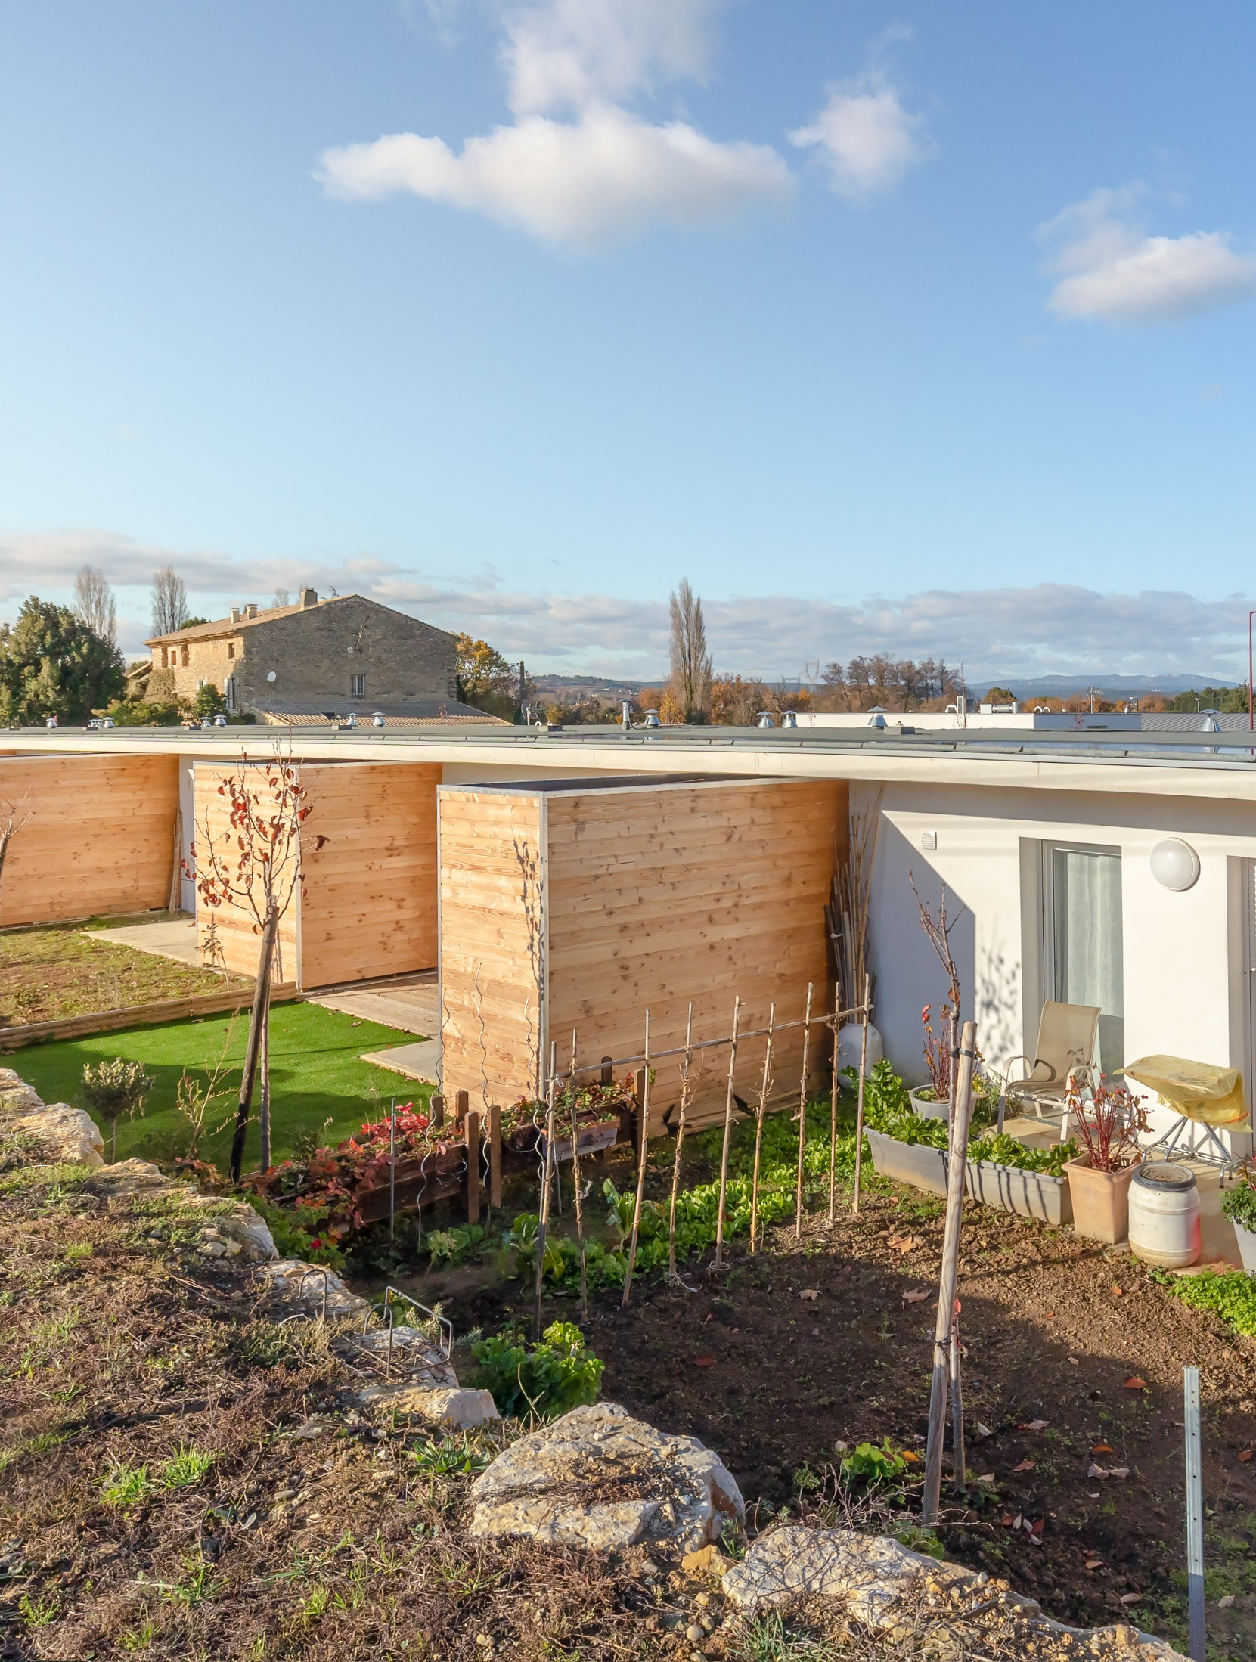


PLH 2019-2024 :
Bilan triennal
Octobre 2023

Slide 2
Sommaire
Pourquoi un bilan à mi-parcours du PLH ?
Quelles évolutions du contexte territorial ?
Quel état d’avancement des actions du PLH ?
Quels enjeux et perspectives pour la suite du PLH ?
<numéro>

Slide 3
1. Pourquoi un bilan à mi-parcours du PLH ?
Le premier Programme Local de l’Habitat de la Communauté d’Agglomération du Gard Rhodanien a été approuvé par le Conseil Communautaire du 16 décembre 2019, après un avis favorable du Comité Régional de l’Habitat rendu le 17 septembre 2019. Il porte sur la période 2019-2024.
Le Gard Rhodanien est tenu de communiquer pour avis au représentant de l’État et au Comité Régional de l’Hébergement et de l’Habitat, un bilan de la réalisation du PLH, 3 ans après son adoption, ainsi qu’à l'issue de la période d’exécution de 6 ans.
Ce bilan à mi-parcours permet de suivre la politique de l’habitat mise en œuvre au cours des années 2019 à 2021, et de préciser les perspectives envisagées pour les années suivantes. Il constitue en cela un outil précieux d’aide à la décision.
Ce document vise à présenter à la fois :
une synthèse des dernières évolutions majeures en matière de socio-démographie et d’habitat ;
un état d’avancement de l’ensemble des actions prévues au PLH ;
les enjeux et perspectives pour la seconde période de mise en œuvre du PLH.
Le suivi des dynamiques territoriales apporte un éclairage sur les changements à l’œuvre sur le territoire. Portant sur un panel de chiffres clés, il permet d’actualiser certains constats et de révéler l’infléchissement ou l’accentuation de certaines grandes tendances observées à l’occasion de l’établissement du PLH.
Le suivi de la mise en œuvre du PLH permet, en outre, de faire un point sur l’avancement des actions, celles qui ont été engagées, les outils et moyens déployés, les partenaires mobilisés, les difficultés rencontrées, les résultats obtenus et les améliorations envisageables.
Ces éléments permettent de dégager de nouveaux enjeux et d’éventuels besoins d’adaptation du programme d’actions pour la suite de la mise en œuvre de la politique intercommunale de l’habitat.
1. Introduction
<numéro>

Slide 4
1. Pourquoi un bilan à mi-parcours du PLH ?
Engagé à partir de l’été 2022, en lien avec le suivi du SCoT, le bilan du PLH a été établi sur la base d’un tableau de bord qui identifie les indicateurs pertinents de suivi des actions, tant quantitativement que qualitativement. Dans ce cadre, ont été mobilisés des données collectées auprès des partenaires, et des éléments recueillis à l’occasion d’échanges avec les services de l’Agglomération, les communes de Bagnols-sur-Cèze et Pont-Saint-Esprit, et d’une enquête auprès des autres communes membres.
Prérequis
Établi concomitamment au tableau de bord du SCoT du Gard Rhodanien, approuvé le 14 décembre 2020, ce bilan fait apparaître certains indicateurs communs de contexte.
Les éléments de contexte, qui reposent en grande partie sur des millésimes de données avec un décalage temporel de 2 à 3 ans, donnent des indications sur d’éventuels changements de dynamiques, mais ne permettent pas toujours de tirer un bilan de l’impact du PLH.
1. Introduction
Equipe projet : Mélissa CHAZERAND, Nicolas POIROT et Anne-Lise BENARD (AURAV), Odile BOCQUET et Marie-Laure TEDESCHI (CAGR)
Remerciements aux partenaires, services associés intercommunaux, des communes de Bagnols-sur-Cèze et Pont-Saint-Esprit, et des autres communes membres, qui on contribué à partager des informations utiles à l’établissement du document
<numéro>

Slide 5
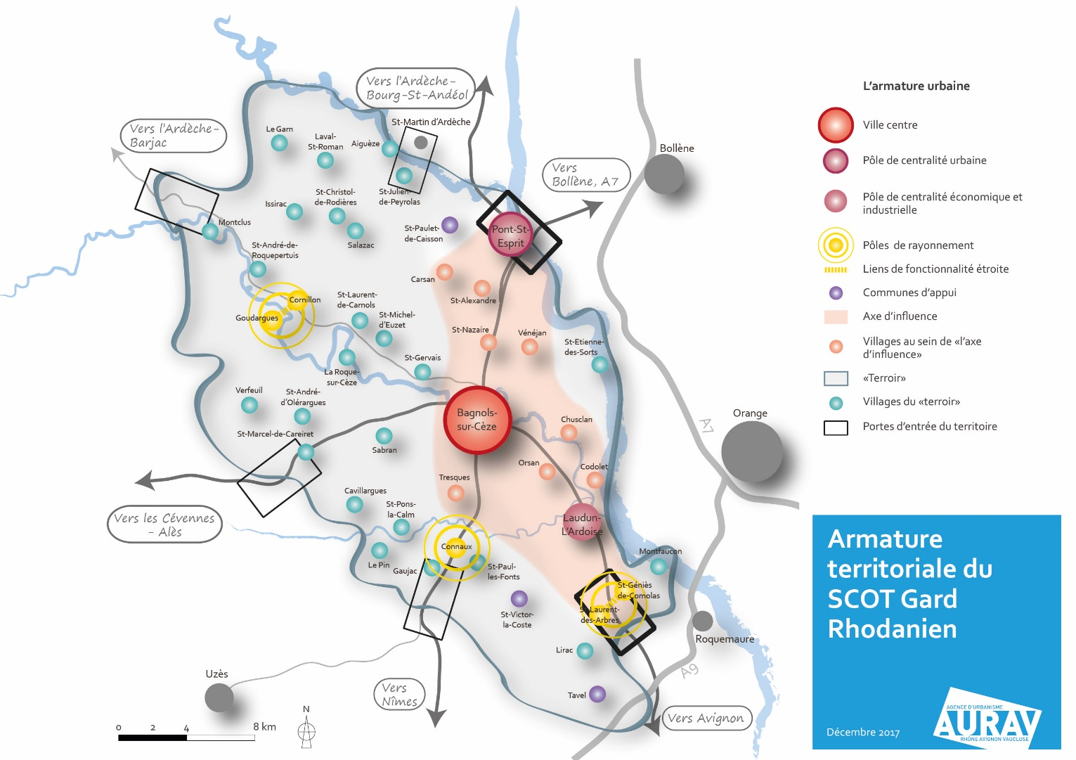
2. Quelles évolutions du contexte territorial ?
Une analyse en quelques chiffre clés qui s’appuie sur l’armature territoriale du SCoT
2. Évolution du contexte territorial
Chiffres clés
44 communes
7 niveaux de communes dans l’armature territoriale du SCoT
<numéro>

Slide 6

Evolution de la population et des ménages
Un ralentissement de la croissance démographique et une stagnation à Bagnols-sur-Cèze et Pont-Saint-Esprit
Une poursuite du desserrement des ménages et du vieillissement de la population
Évolution de la population selon les rangs de l’armature territoriale
Traitement AURAV, INSEE RP 2019
2. Évolution du contexte territorial
Chiffres clés
74 650 habitants en 2019
+0,4%/an entre 2013 et 2019, soit +313 habitants par an (+0,7%/an entre 2009 et 2015 dans le PLH)
Ce que prévoit le PLH
Le PLH reprend l’objectif de croissance démographique du SCoT de 1,1% en moyenne par an, soit 860 habitants supplémentaires par an entre 2018 et 2025.
Conformément aux orientation du SCoT, il ambitionne d’affirmer la fonction centrale de Bagnols-sur-Cèze et de renforcer le poids des centralités de Pont-St-Esprit et Laudun l’Ardoise.
(PLH approuvé, p109, 121 et 122)
Chiffres clés
10,3% de personnes âgées d’au moins 75 ans en 2019
(10,6% dans le Gard) / 9,7% en 2013
+1,4%/an entre 2013 et 2019 (+1%/an dans le Gard)
Chiffres clés
33 055 ménages en 2019
2,20 personnes par ménage (2,16 dans le Gard), contre 2,28 en 2013
<numéro>

Slide 7
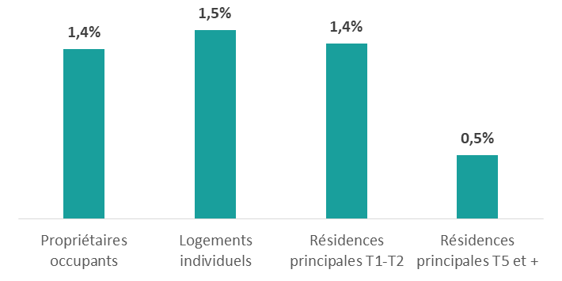
Evolution du parc de logements
Un territoire fortement tourné vers l’accession de logements individuels et un déficit encore élevé de petits logements
Une vacance résidentielle qui continue
de progresser, et qui reste très concentrée
dans les communes de Bagnols-sur-Cèze
et Pont-Saint-Esprit
Taux d’évolution annuelle des volumes de logements selon le type entre 2013 et 2019
Traitement AURAV, INSEE RP 2019
Chiffres clés
40 270 logements en 2019
+1,3%/an entre 2013 et 2019
82% de résidences principales, contre 83% en 2013
64% de propriétaires occupants en 2019 (59% dans le Gard), 63% en 2013
73% de logements individuels en 2019 (63% dans le Gard), 72% en 2013
9,6% de T1 et T2 en 2019 (14% dans le Gard), 9,4% en 2013
Ce que prévoit le PLH
2. Évolution du contexte territorial
Le PLH préconise de renforcer l’offre de petits logements dans le parc privé et public, pour favoriser le maintien ou l’installation de jeunes adultes ou de jeunes ménages.
(PLH approuvé, p47 et 113)
Chiffres clés
+3,5%/an de logements vacants entre 2013 et 2019
4 400 logements vacants au 1er janvier 2019, dont 3 945 situés dans le parc privé et
1 735 logements structurellement vacants
Parc de logements vacants au 1er janvier 2019
Traitement AURAV, LOVAC 2020
<numéro>

Slide 8
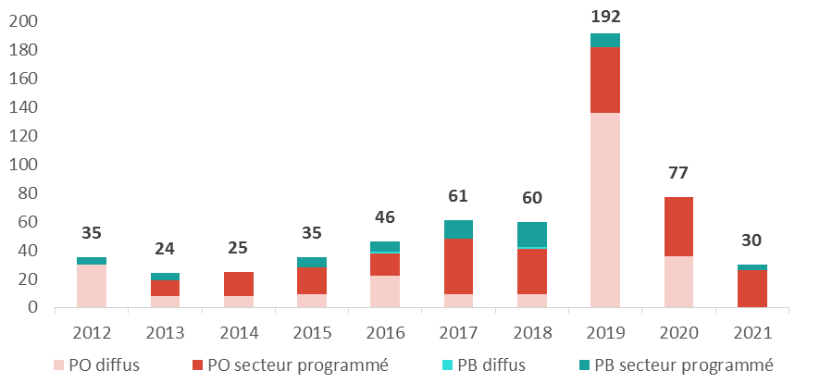
Evolution du parc de logements
Un parc encore important de logements
privés potentiellement indignes
Chiffres clés
1 960 logements privés potentiellement indignes en 2017, soit 6,7% du parc privé
(1 920 en 2013, soit 7,2%, d’après le PLH)
44% de ce parc à Bagnols-sur-Cèze et Pont-Saint-Esprit (pour 37% du parc privé)
Une progression en 2019 et 2020 des logements subventionnés par l’Anah, au profit des propriétaires occupants
Evolution des logements subventionnés Anah
Traitement AURAV, DDTM30 Infocentre Anah, données au 31/12/2021
2. Évolution du contexte territorial
Logements subventionnés par l’Anah en 2019, 2020 et 2021 (année d’engagement)
Traitement AURAV, DDTM30 Infocentre Anah, données au 31/12/2021
Chiffres clés
299 logements ayant bénéficié des aides de l’Anah de 2019 à 2021 :
14 logements de propriétaires bailleurs (PB), soit 5 par an, tous localisés à Pont-Saint-Esprit et financés dans le cadre de l’OPAH
285 logements de propriétaires occupants (PO), soit 95 par an
Ce que prévoit le PLH
Le PLH indique que la mobilisation des dispositifs opérationnels prévus comme les OPAH les PIG, les opération RHI/THIRORI, ou les conventions d’aménagement sur des îlots dégradés devrait permettre de requalifier une partie du parc privé en centre ancien, et favoriser la remise sur le marché de 140 logements vacants sur la durée du PLH, soit 23 logements par an. Il s’agit également d’améliorer la performance énergétique du parc et de favoriser le maintien à domicile des personnes âgées / en situation de handicap.
(PLH approuvé, p115, 133)
<numéro>

Slide 9
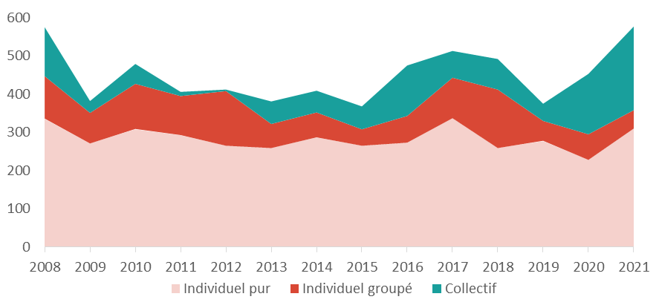
Dynamique de construction
Une reprise de la construction de logements, et une montée en charge récente des programmes de logements collectifs …
… mais des résultats inférieurs aux objectifs du PLH et un déséquilibre spatial qui persiste
Evolution des logements autorisés
Traitement AURAV, Sit@del, logts autorisés en date réelle, données à fin nov. 21
Chiffres clés
393 logements neufs par an en moyenne entre 2019 et 2023 (estimation), contre 375 par an entre 2013 et 2019
20% en collectif (34% dans le Gard), contre 13% entre 2013 et 2019
Comparaison des dynamiques de construction * et des objectifs de production de résidences principales inscrits au PLH
Traitement AURAV, Sit@del, logts autorisés en date réelle, données à fin nov. 21
2. Évolution du contexte territorial
* Estimation de la construction de logements : logements autorisés en date réelle, hors programmes en résidence, décalage de 1 an pour les logements individuels et de 2 ans pour les logements collectifs, baisse de -10% sur le volume pour retrancher les opérations annulées ou avec des délais plus long de livraison
Ce que prévoit le PLH
Le PLH prévoit la production de quelques 700 logements en moyenne par an, dont environ 560 résidences principales par an, et le rééquilibrage du développement au bénéfice des communes structurantes (ville centre de Bagnols-sur-Cèze et centralités urbaines et économiques de Pont-Saint-Esprit et de Laudun l’Ardoise).
(PLH approuvé, p109 et 122 à 127, p137)
<numéro>

Slide 10
Dynamique de construction
Des résultats inférieurs aux objectifs du PLH et un déséquilibre spatial qui persiste
Détail par commune des dynamiques de construction * et des objectifs de production de résidences principales inscrits au PLH
Traitement AURAV, Sit@del, logts autorisés en date réelle, données à fin nov. 21
2. Évolution du contexte territorial
* Estimation de la construction de logements : logements autorisés en date réelle, hors programmes en résidence, décalage de 1 an pour les logements individuels et de 2 ans pour les logements collectifs, baisse de -10% sur le volume pour retrancher les opérations annulées ou avec des délais plus long de livraison
<numéro>

Slide 11
Développement de l’offre locative sociale
Une offre locative sociale très concentrée dans les trois principales villes du territoire …
… complétée par une offre de logements
communaux dans les petites communes
Parc locatif social au 1er janvier 2022
Traitement AURAV, SOeS RPLS 2022, DDTM30 Infocentre Anah données au 01/01/2022, INSEE RP 2019
N.B. : Parmi les « Villages au sein de l’axe d’influence », Saint-Nazaire comptabilise 107 logements sociaux HLM, soit 19% des résidences principales de la commune
Chiffres clés
4 220 logements locatifs sociaux au 1er janvier 2022, dont 4 142 logements HLM, soit 13% des résidences principales
90% du parc dans les 3 villes principales et 21 communes pourvues (15 en 2012)
2. Évolution du contexte territorial
Logements communaux identifiés
Traitement AURAV, enquête auprès des communes 2022
Chiffres clés
Un cinquantaine de logements communaux identifiés avec les communes ayant répondu à l’enquête, en majorité non conventionnés
<numéro>

Slide 12
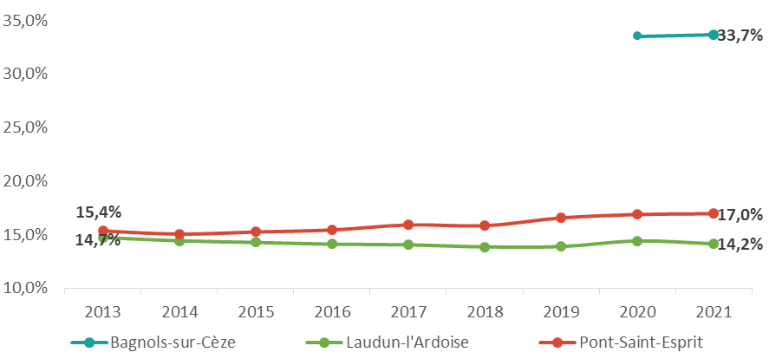
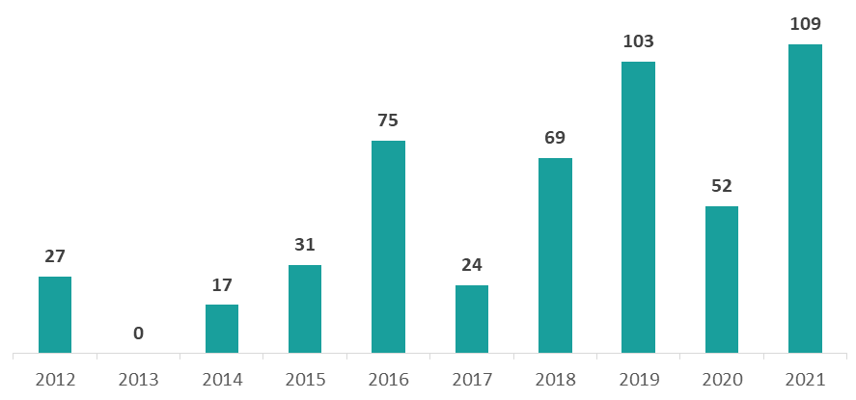
Développement de l’offre locative sociale
Trois communes soumises aux obligations de l’article 55 de la loi SRU, dont deux déficitaires, un taux d’équipement qui progresse à Pont-Saint-Esprit / qui baisse à Laudun-l’Ardoise
Une accélération du développement de l’offre locative HLM ces dernières années
Inventaire SRU au 1er janvier 2021
Traitement AURAV, DDTM30
A noter : le décompte de logements HLM d’après la base RPLS diffère du décompte de logements SRU, dans la mesure où ce dernier intègre les logements de types foyers, les logements conventionnés des bailleurs privés (y compris ceux déconventionnés depuis moins de 5 ans), les logements sociaux vendus à l’occupants, les logements en PSLA ou les logements en intermédiation locative.
N.B. : Pont-Saint-Esprit figure parmi la liste des communes exemptées des obligations SRU par décret de décembre 2019
Évolution des taux de logements locatifs sociaux SRU
Traitement AURAV, d’après DDTM30 / années 2013 à 2021 non disponibles pour Bagnols-sur-Cèze
Chiffres clés
4 159 logements locatifs sociaux « SRU » au 1er janvier 2022 sur les 3 communes obligataires, soit 25,5% des RP
2. Évolution du contexte territorial
Evolution des logements sociaux mis en service depuis 2012
Traitement AURAV, SOeS RPLS 2022
Chiffres clés
264 logements HLM mis en service entre 2019 et 2022, soit 88/an, contre 243 entre 2012 et 2019, soit 35/an
<numéro>

Slide 13
Développement de l’offre locative sociale
Un développement important à Bagnols-sur-Cèze et Pont-Saint-Esprit et une diversification qualitative de l’offre
Comparaison des mises en services de logements HLM et des objectifs de production de logements sociaux inscrits au PLH
Traitement AURAV, d’après SOeS RPLS 2022 (offre HLM), DDTM30 stock de logements locatifs conventionnés (prise d’effet en 2019, 2020 et 2021), CAGR bilan mobilisation du fonds de concours pour les logements communaux
N.B. parmi les « Villages au sein de l’axe d’influence », objectifs hors Saint-Nazaire
Chiffres clés
274 logements locatifs sociaux réalisés entre 2019 et 2022 = 91/an
96% de logements HLM
80% à Bagnols-sur-Cèze et Pont-Saint-Esprit
41% des objectifs fixés dans le PLH (hors NPNRU) et 35%
(y compris NPRNU)
Chiffres clés
Parmi les 264 logements HLM mis en service :
12% en QPV (39% dans le stock)
3% en acquisition-amélioration (5% dans le stock)
27% de T1-T2 (16% dans le stock)
61% de logements collectifs (86% dans le stock)
32% financés en PLAI
2. Évolution du contexte territorial
Ce que prévoit le PLH
Le PLH prévoit la production de 764 logements sociaux sur la durée du PLH, intégrant 103 logements à reconstituer au titre du NPNRU des Escanaux (hors QPV et à hauteur de 70% en dehors de Bagnols-sur-Cèze). Il vise à renforcer l’offre sur les deux communes déficitaires au titre de la loi SRU, mais également à rééquilibrer l’offre sur le territoire, en la déployant en particulier sur les bourgs les mieux équipés (pôles de rayonnement et communes d’appui).
Les objectifs en logements sociaux sont répartis comme suit :
85% de logements HLM en neuf et acquisition-amélioration, soit 660 logements;
5% de logements communaux conventionnés, neufs ou réhabilités, soit 40 logements ;
10% de logements locatifs privés conventionnés, soit 80 logements.
Le PLH préconise de développer davantage l’offre de petites typologies de type T1 et T2, et de favoriser l’adaptation des logements pour les personnes âgées et/ou handicapées. Il impose par ailleurs de financer au moins 30% des logements HLM en PLAI à loyer très social.
(PLH approuvé, p 129 à 132)
<numéro>

Slide 14
Développement de l’offre locative sociale
Un développement de l’offre locative sociale portée par les opérateurs HLM, à travers 13 opérations entre 2019 et 2022, majoritairement en VEFA
Des aides peu sollicitées pour créer du logement locatif conventionné dans le parc existant
Détail des opérations de logements sociaux HLM mis en service en 2019, 2020 et 2021
Traitement AURAV, SOeS RPLS 2022
2. Évolution du contexte territorial
Détail des opérations de logements locatifs conventionnés Anah mis en service en 2019, 2020 et 2021
Traitement AURAV, DDTM30 stock de logements locatifs conventionnés (prise d’effet en 2019, 2020 et 2021)
Détail des opérations de logement locatifs créés via la mobilisation du fonds de concours
Traitement AURAV, CAGR bilan mobilisation du fonds de concours pour les logements communaux
A noter : Le dispositif régional de soutien à la rénovation et à la création de logements communaux, prévu dans le cadre du Contrat Territorial Occitanie, est peu sollicité par les communes. Depuis l’entrée en vigueur du dispositif en juillet 2017, seules 2 communes ont demandé l’aide régionale :
Le Pin : réhabilitation d'1 logement social, Maison Nizier – Dossier voté en avril 2019 et payé
Saint Christol-de-Rodières : rénovation de 3 logements communaux – Dossier incomplet reçu en 2021
<numéro>

Slide 15
Quel état d’avancement des actions du PLH ?
Un programme d’actions organisé autour de 5 orientations et 14 actions
1. Relancer et structurer la production de logements à l'échelle du territoire du Gard Rhodanien
1.1. Mettre en œuvre une stratégie foncière pour l'habitat
1.2. Assurer l'opérationnalité du PLH au travers des documents et des opérations d'urbanisme
2. Développer une offre de logements diversifiée et attractive en réponse aux besoins et attentes des ménages
2.1. Soutenir la production locative sociale
2.2. Favoriser le développement d'une offre en accession abordable
2.3. Mettre en œuvre une politique de peuplement du parc locatif HLM à l'échelle du Gard Rhodanien
3. Répondre aux besoins des publics spécifiques
3.1. Développer une offre adaptée de logements en direction des jeunes et des étudiants
3. Etat d’avancement des actions du PLH
3.2. Développer une offre de logements adaptés aux personnes âgées et/ou à mobilité réduite
3.3. Développer l'offre en hébergement d'urgence et logements d'insertion en direction des plus démunis
3.4. Mettre en œuvre les structures adaptées à l'accueil des gens du voyage
4. Poursuivre la réhabilitation du parc ancien et lutter contre l'habitat indigne
4.1. Mobiliser les dispositifs opérationnels en faveur de la requalification du parc privé ancien
4.2. Renforcer la lutte contre l'habitat indigne
4.3. Requalifier le parc locatif HLM
5. Piloter et animer la politique locale de l'habitat
5.1. Piloter et coordonner le PLH
5.2. Outils de suivi du PLH
<numéro>

Slide 16
Quel état d’avancement des actions du PLH ?
Pour chacune des sous-actions identifiées dans le cadre du PLH, leur état d’avancement est signifié de la sorte :
Non engagée
Partiellement engagée, commencée
En cours
3. Etat d’avancement des actions du PLH
<numéro>

Slide 17
1. Relancer et structurer la production de logements à l'échelle du territoire du Gard Rhodanien
1.1. Mettre en œuvre une stratégie foncière pour l'habitat
Objectifs poursuivis
Réaliser le volet foncier du PLH.
Constituer des réserves foncières pour accompagner la production de logements.
Favoriser les opérations en renouvellement urbain à enjeux, confrontées à un équilibre financier difficile.
Economiser le foncier.
Réguler et maîtriser le marché.
Réalisation des actions prévues
1.1.1. Réalisation d’un diagnostic foncier à l’échelle de l’Agglomération du Gard Rhodanien
Afin de compléter le volet foncier, partiellement mis en œuvre à l’occasion de l’élaboration du PLH, il était envisagé à la fois :
de recenser les gisements immobiliers et les gisements fonciers potentiels sur chacune des communes,
de qualifier ces gisements,
et de les prioriser pour identifier les sites stratégiques d’intervention.
Support à la stratégie foncière de l’Agglomération, le diagnostic foncier ainsi réalisé, et prévu pour être actualisé dans le cadre de l’Observatoire de l’Habitat et du Foncier (sous-action 5.2.1), doit permettre en particulier d’accompagner les communes dans leurs démarches de révision ou d’élaboration de leur document d’urbanisme.
L’élaboration du PLH avait donné lieu à l’établissement de fiches communales recensant avec les communes un certain nombre de projets immobiliers, sans toutefois être cartographiées.
A noter : dans le cadre du CRHH du 17 septembre 2019 relatif à l'avis sur le PLH du Gard Rhodanien, L'État avait invité à réaliser le diagnostic foncier dans les meilleurs délais.
Cette action n’a pour le moment pas été mise en œuvre .
La réalisation de ce diagnostic suppose un fort investissement pour constituer la base initiale des potentiels fonciers et sites stratégiques de projets habitat, sous SIG, et pour l’actualiser régulièrement. En son absence, les sites identifiés dans le SCoT et le PLU peuvent dans un premier temps fournir une base d’appui, qui devra être complétée par du travail de terrain.
Cette action suppose des moyens humains et financiers, avec un coût évalué dans le PLH à 50 000 € HT.
1.1.2. Mise en œuvre du partenariat avec l'EPF Occitanie
Le PLH prévoyait la contractualisation du partenariat entre la CA du Gard Rhodanien et l’EPF Occitanie, dans le cadre d’une convention cadre définissant les engagements respectifs.
Aucune convention cadre n’a été signée entre l’EPF et l’Agglomération du Gard Rhodanien. Une convention tripartite est en revanche signée engageant la Ville de Bagnols-sur-Cèze, la Communauté d’agglomération et l’EPF dans le cadre d’Action Cœur de Ville (Cf. ci-après).
3. Etat d’avancement des actions du PLH
<numéro>

Slide 18
1. Relancer et structurer la production de logements à l'échelle du territoire du Gard Rhodanien
1.1. Mettre en œuvre une stratégie foncière pour l'habitat
Réalisation des actions prévues (suite)
Le PLH ambitionnait de mettre en œuvre des conventions opérationnelles ou convention tripartites entre la CA du Gard Rhodanien, l’EPF Occitanie et les communes, en vue de la réalisation d’opérations de logements répondant aux enjeux de mixité sociale.
5 conventions tripartites ou opérationnelles sont actuellement en cours sur le territoire :
Une convention pré-opérationnelle signée en mai 2021 entre la Ville de Bagnols-sur-Cèze, la CA du Gard Rhodanien et l’EPF, pour une mission d’acquisitions foncières sur le périmètre de l’Opération de Revitalisation de Territoire (ORT). Suite à l’étude pré-opérationnelle d’OPAH-RU, qui a permis d’identifier des opportunités foncières et des îlots prioritaires d’intervention, la Ville a saisi l’EPF pour engager une veille foncière, puis définir une stratégie foncière sur le cœur de ville. Ce secteur est « susceptible d’accueillir, sur le moyen/long terme, la réalisation d’opérations d’aménagement en renouvellement urbain à dominante de logements, dont au moins 25% de logements locatifs sociaux, des services et commerces ». Les premières acquisitions par l’EPF sont prévues en 2023, portant sur 3 immeubles.
Une convention opérationnelle « centre ancien » signée en décembre 2016 entre la Ville de Pont-Saint-Esprit et l’EPF, afin de réaliser les acquisitions foncières nécessaires à la réalisation du projet de revitalisation du centre ancien. Ces acquisitions doivent permettre de « réaliser des opérations de restructuration urbaines par réhabilitation ou démolition/reconstruction de logements, dont au moins 25% de logements locatifs sociaux, et création d’espaces publics ». Une vingtaine d’immeubles étaient ciblés pour conduire des opérations RHI (résorption de l’habitat insalubre) et THIRORI (Traitement de l’habitat insalubre, remédiable ou dangereux et des opérations de restructuration immobilière). Un seul immeuble a fait l’objet d’une acquisition par l’EPF. La convention 2016-2024 va être résiliée pour définir une convention pré-opérationnelle.
Une convention opérationnelle « Ancien et nouveau collège », signée en juin 2018 entre la Ville de Pont-Saint-Esprit et l’EPF, « afin de disposer du foncier disponible sur le site de l’actuel collège pour contribuer aux actions visant à améliorer le centre-ville ». Sur ce site de 3 ha, l’Orientation d’Aménagement et de Programmation (OAP) du PLU vise la réalisation de 30 logements locatifs collectifs. Une opération de 36 logements collectifs au nord a été livrée en 2019 et 14 logements locatifs sociaux restent à réaliser au sud.
Une convention opérationnelle « Hôtel Dieu », signée en novembre 2013 entre la Ville de Pont-Saint-Esprit et l’EPF, et clôturée en décembre 2021. Au terme de la convention, et suite au désistement du porteur de projet initial, la Ville a racheté le foncier, pour ensuite le vendre à l’opérateur Hcom. Sur cette friche de l’ancien hôpital, inoccupé depuis 2009, le projet vise notamment la réalisation de 30 logements locatifs sociaux et de 68 logements en défiscalisation Malraux. L’objectif est de développer une offre qualitative de logements, qui fait défaut dans le centre ancien.
Une convention pré-opérationnelle « Les écoles » a été signée en octobre 2021 par l’EPF d’Occitanie et la commune de Vénéjan, en vue d’une opération d’aménagement d’ensemble comprenant des logements dont au moins 25% de logements locatifs sociaux. Dans ce cadre, l’EPF s’est vu confié une mission d’acquisition foncière.
Etat d’avancement des actions du PLH
<numéro>

Slide 19
1. Relancer et structurer la production de logements à l'échelle du territoire du Gard Rhodanien
1.1. Mettre en œuvre une stratégie foncière pour l'habitat
Réalisation des actions prévues (suite)
A noter qu’une convention opérationnelle d’arrêté de carence était envisagée à Laudun l’Ardoise, afin de favoriser les opérations d’aménagement en faveur de la construction de logements sociaux. Mais le projet de convention n’a finalement pas été signé, et n’a plus lieu d’être, la commune n’étant plus carencée.
A noter également qu’un projet de convention avec l’EPF est envisagé sur la commune de Tavel pour des opérations de logements.
Résultats
L’EPF Occitanie est aujourd’hui mobilisé dans les deux villes principales du territoire pour les accompagner dans leurs politiques de revitalisation des centres anciens. Des opérations foncières ont été engagées ou le seront prochainement, mais encore peu de logements ont été réalisés. L’impact de ces politiques se mesurera sur le long terme, d’autant plus qu’il s’agit d’opérations complexes dans le tissu urbain constitué.
Suite de l’action / améliorations souhaitées
Établir l’inventaire des sites de projets et gisements fonciers potentiels dédiés à l’habitat, et définir la stratégie foncière de l’Agglomération en matière d’habitat.
Etablir un bilan annuel du partenariat avec l’EPF Occitanie pour faire le point sur les acquisitions foncières réalisées par l’EPF (localisation et superficie), et les projets de logements réalisés, en précisant l’état d’avancement, le mode de production (neuf, réhabilitation, démolition/reconstruction), la maîtrise foncière, l’opérateur, le nombre de logements, le type et la typologie des logements, les segments de l’offre.
Promouvoir les réalisations engagées en partenariat avec l’EPF auprès des autres communes du territoire.
Envisager une convention cadre entre l’EPF et la CA du Gard Rhodanien.
Etat d’avancement des actions du PLH
<numéro>

Slide 20
1. Relancer et structurer la production de logements à l'échelle du territoire du Gard Rhodanien
1.2. Assurer l'opérationnalité du PLH au travers des documents et des opérations d'urbanisme
Objectifs poursuivis
Traduire de manière opérationnelle les objectifs du PLH dans les documents d’urbanisme.
Fixer un cadre d’exigence commun à tous les documents d’urbanisme du territoire.
Favoriser la prise en compte des besoins en logements sociaux et logements abordables.
Veiller au caractère exemplaires des opérations d’aménagement et de construction réalisées.
Réalisation des actions prévues
1.2.1. Aide à la mise en compatibilité des PLU et Cartes Communales avec le PLH et accompagnement des communes dans la traduction des objectifs du PLH dans leurs documents d'urbanisme
Les services habitat, droit des sols et planification de la Communauté d’Agglomération sont associés en qualité de Personnes Publiques Associées aux démarches d’élaboration ou de révision des documents d’urbanisme. Ils apportent un accompagnement au cas par cas, au grès des sollicitations des communes, en fonction des évolutions réglementaires et des volontés locales de faire évoluer les documents d’urbanisme.
Les services sollicités vérifient ainsi si les documents d’urbanisme en cours de réalisation respectent les grandes orientations et contribuent à la mise en œuvre des documents de rang supérieur, que sont le SCoT et le PLH.
En amont des réunions PPA, des réunions interservices sont organisées pour coordonner l’appui aux communes. Les services rédigent des comptes-rendus, qui font souvent office d’avis.
Les communes sollicitent par ailleurs les services de l’agglomération pour de l’appui juridique et technique dans le cadre de l’évolution des documents d’urbanisme ou de projets ayant un impact important sur le développement de la commune (ex : point avancement sur l’élaboration du PLU, avis sur la modification de PLU, projet d’OAP, étude hydraulique, projet urbain, projet de logements …). A noter dans ce cadre que certains projets d’envergure sur les communes pourraient induire une modification du SCoT.
Les nouveaux élus sollicitent par ailleurs souvent les services de l’Agglomération pour bien saisir la portée des documents de planification, les obligations qui les impactent, et identifier les besoins éventuels d’accompagnement technique.
Sur les questions d’habitat, le service concerné rappelle les obligations et préconisations du PLH en matière de diversification de l’offre, en précisant les segments et typologies à développer, et les outils existants pour produire du logement locatif abordable. Pour répondre à l’enjeu de mixité sociale, l’intérêt de développer ce segment de l’offre est systématiquement rappelé auprès des communes peu dotées, en indiquant notamment qu’il leur garantit la production de logements occupés à titre principal et le maintien et/ou l’arrivés de jeunes ménages et familles, et de manière indirecte le maintien des équipements, notamment scolaires.
Certaines mesures préconisées par le PLH, et jugées utiles par les services, n’ont en revanche pour le moment pas été mises en œuvre, à savoir :
La vérification de la compatibilité de l’ensemble des documents d’urbanisme communaux existants avec le PLH, jugée trop chronophage ;
La formalisation d’une boîte à outils décrivant les dispositions règlementaires favorables à la mixité sociale et à la diversification de l’habitat ;
L’organisation d’ateliers et de visites d’opérations d’urbanisme innovantes et de qualité, à destination des élus.
Etat d’avancement des actions du PLH
<numéro>

Slide 21
1. Relancer et structurer la production de logements à l'échelle du territoire du Gard Rhodanien
1.2. Assurer l'opérationnalité du PLH au travers des documents et des opérations d'urbanisme
Réalisation des actions prévues (suite)
1.2.2.Réalisation d’études urbaines et de programmation
Le PLH prévoit que la CA du Gard Rhodanien accompagne les Communes dans la réalisation d’études urbaines et de programmation, en vue de la production d’une offre diversifiée de logements. Comme indiqué, « ces études porteront, en lien avec le conventionnement avec l’EPF Occitanie sur le recyclage d’îlots dégradés et les opérations d’acquisition-amélioration en centres-bourgs (… et) les zones d’extension à enjeux ».
Les Communes n’ont pas mobilisé sur les 3 premières années du PLH le soutien financier de l’Agglomération pour des projets de logements, par l’intermédiaire du fonds de concours, pour le financement d’études (de maîtrise d’œuvre, de faisabilité et urbaines), en complément du co-financement de l’EPF Occitanie.
Les services de l’Agglomération sont jusqu’à présent peu sollicités par les Communes dans le cadre de la négociation avec les promoteurs/aménageurs et les bailleurs sociaux, les partenariats avec ces derniers étant assez peu développés.
Résultats
Les travaux d’élaboration du SCoT et du PLH, désormais approuvés, ont permis de sensibiliser les Communes sur les enjeux de développement du territoire et de diversification de l’habitat. L’accompagnement et les échanges proposés par les services de l’Agglomération, sur demande des Communes, permet d’apporter un éclairage plus précis et des réponses opérationnelles pour traduire ces enjeux dans les documents d’urbanisme et dans les projets urbains.
Fin 2022, le territoire compte 29 communes avec un PLU, 5 communes avec une Carte Communale et 10 communes sous RNU. Si certains documents d’urbanisme peuvent être considérés comme caducs, notamment concernant l’horizon démographique, de nombreuses Communes ont lancé des démarches d’élaboration ou de révision de leur PLU :
5 communes ont approuvé leur PLU récemment, à savoir Cavillargues (avril 2022), Lirac (février 2020), Sabran (oct. 2021), Saint-Alexandre (oct. 2019), Saint-André de Roquepertuis (déc. 2019) ;
6 communes ont lancé la révision générale de leur PLU : Gaujac, Laudun, St-Etienne des Sorts, St-Julien de Peyrolas, St-Laurent des Arbres, Vénéjan
9 communes sous RNU ont lancé l’élaboration de leur PLU : Codolet (mais à l’abandon), Cornillon (enquête publique en cours), Laval-Saint-Roman (mais à l’abandon), La Roque-sur-Cèze, St-Geniès de Comolas, St-Gervais, St-Nazaire, St-Pons la Calm, Tavel.
A noter par ailleurs que le développement de certaines communes, comme St Michel d’Euzet ou Laval Saint Roman, devient très contraint en raison la tension sur l’accès à la ressource en eau.
Concernant les outils favorisant la mixité sociale, seules les communes déficitaires SRU de Laudun l’Ardoise et de Pont-Saint-Esprit disposent de secteurs avec un pourcentage de logements sociaux dans leur PLU. Sur les autres communes, les Orientations d’Aménagement et de Programmation (OAP) sont les outils privilégiés pour mettre en place des actions en faveur de la diversification de l’offre de logements.
Etat d’avancement des actions du PLH
<numéro>

Slide 22
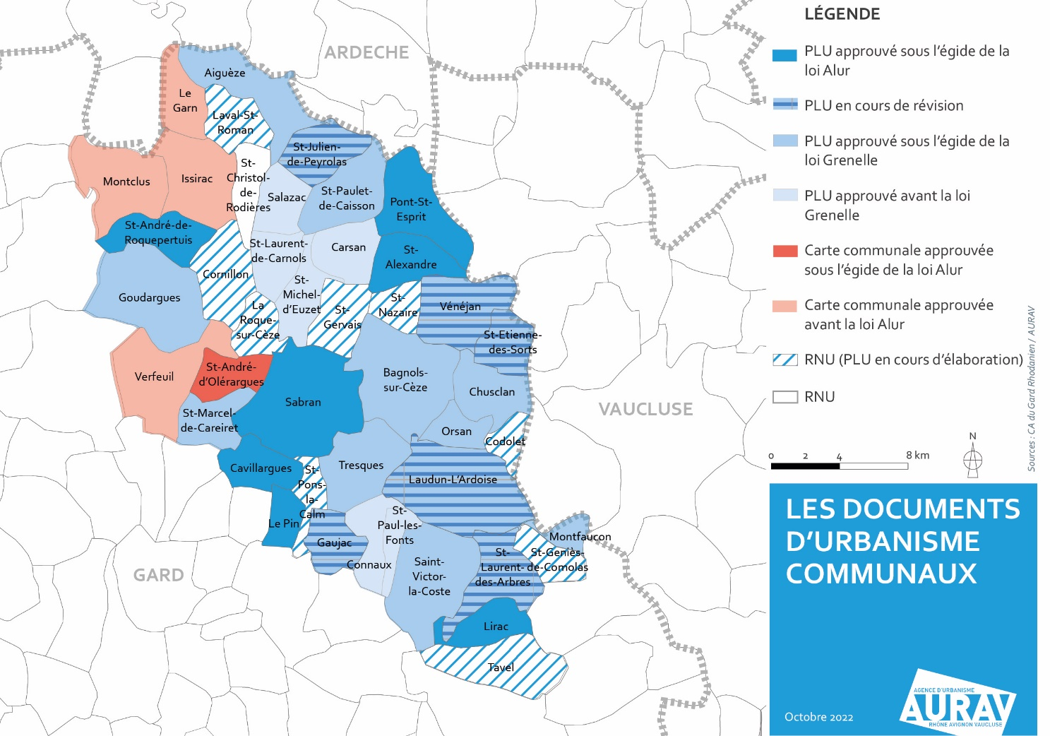
1. Relancer et structurer la production de logements à l'échelle du territoire du Gard Rhodanien
1.2. Assurer l'opérationnalité du PLH au travers des documents et des opérations d'urbanisme
Etat d’avancement des actions du PLH
Suite de l’action / améliorations souhaitées
Poursuivre les efforts de transversalité interservices pour améliorer l’accompagnement technique et juridique auprès des communes dans le cadre de l’élaboration des PLU ou de projets d’aménagement. Les services planification et habitat, qui ont l’habitude de travailler ensemble, font de plus en plus appel à d’autres services de l’Agglomération (eau, ordures ménagères, tourisme, agriculture, environnement…) selon les besoins des dossiers étudiés.
Mettre en place les mesures prévues pour améliorer l’accompagnement des communes dans la mise en œuvre des outils fonciers et règlementaires en faveur du développement d’une offre attractive et diversifiée de logements : boîte à outils, organisation d’ateliers et de visites de terrain. Ces visites devront être complémentaires à celles déjà organisées par d’autres partenaires (ex : visites d’opérations de logements locatifs sociaux organisées par la DDTM30, visites d’opérations dans le cadre de dispositifs en place tels que Action Cœur de Ville, l’OPAH-RU ou le NPNRU à Bagnols-sur-Cèze).
Impliquer davantage les communes dans l’élaboration et le suivi des projets de l’Agglomération en matière de planification, d’aménagement et d’habitat.
<numéro>

Slide 23
2. Développer une offre de logements diversifiée et attractive en réponse aux besoins et attentes des ménages
2.1. Soutenir la production locative sociale
Objectifs poursuivis
Soutenir la production et le rééquilibrage territorial de l’offre locative sociale, et permettre la réalisation des objectifs fixés par le PLH.
Accompagner les plus petites communes dans le développement d’une offre locative sociale adaptée à leur contexte (logements communaux conventionnés ou bail à réhabilitation).
Réalisation des actions prévues
2.1.1. Mobilisation des outils règlementaires existants et assistance aux communes
Les moyens identifiés dans le PLH (outils règlementaires en faveur de la mixité sociale et soutien aux Communes dans la négociation avec les promoteurs / aménageurs et bailleurs sociaux) sont fortement articulés avec la sous-action « 1.2.1. Aide à la mise en compatibilité des PLU et cartes communales avec le PLH et accompagnement des communes dans la traduction des objectifs du PLH dans leurs documents d'urbanisme ». Cf. action 1.2.1.
2.1.2. Pérennisation du dispositif de garantie d'emprunts aux bailleurs sociaux
Depuis 2013, l‘Agglomération soutient la réalisation des opérations de logements sociaux au travers le dispositif de garantie d’emprunt des prêts locatifs aidés contractés par les bailleurs sociaux, à hauteur de 50%, en partenariat avec les Communes et le Conseil départemental du Gard. En contrepartie de la garantie apportée, la CA du Gard Rhodanien bénéficie d’un quota de logements en réservation sur les programmes concernés. Jusqu‘à octobre 2021, l‘Agglomération réaffectait les logements réservés au bénéfice des Communes. Depuis 2022, l‘Agglomération souhaite disposer d’un contingent propre de réservations pour accompagner la mise en œuvre de la politique d'attribution. Dans ce cadre, il a été demandé aux bailleurs sociaux de mettre à jour les conventions de réservation.
Suite à analyse technique de l'opportunité des opérations par l’Agglomération, les dossiers de demande de garantie d’emprunt passent en Commission des Solidarités pour avis. Les dossiers sont suivis par le service des finances, qui rédige les délibérations.
2.1.3. Aide technique et financière à la production de logements locatifs communaux conventionnés
Depuis sa création en 2013, la CA du Gard Rhodanien s'est engagée dans le soutien financier aux projets des communes membres, par la mise en place d'un fonds de concours. Ce dernier peut être mobilisé pour la prise en charge partielle des frais d’études techniques et des frais de maîtrise d’œuvre et de travaux. Ce financement peut être complété le cas échéant par un financement de l’EPF Occitanie sur les secteurs faisant l’objet d’une convention opérationnelle (Cf. sous-action 1.2.2.). Certaines communes ont pu profiter de ce soutien financier pour réaliser des logements communaux.
Etat d’avancement des actions du PLH
<numéro>

Slide 24
2. Développer une offre de logements diversifiée et attractive en réponse aux besoins et attentes des ménages
2.1. Soutenir la production locative sociale
Réalisation des actions prévues (suite)
Dans le cadre de l’accompagnement réalisé auprès des communes (sous-action 1.2.1), le service habitat oriente ces dernières vers l’agence technique départementale du Gard. Créé en 2018, cet établissement remplit une mission de conseil auprès des communes adhérentes en matière administrative, juridique, financière et technique. Il peut dans ce cadre apporter des conseils personnalisés sur des opérations de rénovation ou de construction de bâtiments publics (visite de site, aide administrative, analyse technique et/ou énergétique de projet, accompagnement dans le choix des prestataires, conseil sur le montage financier). Cette structure a semble-t-il été peu mobilisée par les communes pour des projets de logements locatifs conventionnés.
2.1.4. Mise à disposition aux bailleurs sociaux, par bail à réhabilitation, de logements communaux vacants
Cette possibilité pour réaliser du logement locatif conventionné semble peu mise en œuvre, voire peu connue. Parmi les 17 communes ayant répondu à l’enquête menée dans le cadre du bilan triennal du PLH, aucun logement communal conventionné n’a été pour le moment créé via ce mode opératoire.
2.1.5. Aide aux opérations complexes d'acquisition-amélioration de logements sociaux en centre-ville de Bagnols-sur-Cèze
Dans le cadre du dispositif Action Cœur de Ville, la Ville de Bagnols-sur-Cèze, la CA du Gard Rhodanien et Action Logement ont signé une convention en février 2022 qui « définit les conditions d’une intervention commune visant à favoriser la restructuration d’immeubles stratégiques du centre-ville, inclus dans le périmètre de l’ORT, afin d’y développer une offre d’habitat et de commerce rénovée (…) ». Dans ce cadre, Action Logement s’engage à analyser les opérations immobilières, sur la base d’une liste transmise par la Ville d’immeubles entiers qu’elle maîtrise ou maîtrisés par des opérateurs publics fonciers ou des opérateurs privés. Ces immeubles sont susceptibles de faire l’objet d’un financement d’Action Logement Services, en vue de leur réhabilitation et de leur remise en location auprès de salariés, dans le cadre de droits de réservations consentis à Actions Logements Services.
Le financement porte sur des travaux liés à des opérations d’acquisition-amélioration, de réhabilitation et des opérations de démolition-reconstruction.
La liste des immeubles et îlots transmises à Action Logement porte sur 8 immeubles à rénover et deux projets d’habitat spécifiques (une résidence inclusive et une pension de famille).
Etat d’avancement des actions du PLH
<numéro>

Slide 25
2. Développer une offre de logements diversifiée et attractive en réponse aux besoins et attentes des ménages
2.1. Soutenir la production locative sociale
Résultats
Le bilan des garanties d’emprunt du Gard Rhodanien sur les prêts contractés par les bailleurs sociaux fait apparaître un montant total garanti de près de 12 millions d’euros sur 3 ans, soit près de 4 millions d’euros par an. Près de 11 millions d’euros ont été garantis par le Gard Rhodanien pour la réalisation de 170 logements, et près de 1 million d’euros suite au réaménagement d’une partie des dettes et pour la rénovation de logements. En contrepartie de la garantie d’emprunt, 36 logements (soit 21%) sont réservés pour le compte des collectivités, dont 18 logements pour le Gard Rhodanien.
D’après le bilan de la mobilisation du fonds de concours proposé par le Gard Rhodanien, près de 52 200 € ont été mobilisés pour la réhabilitation de bâtiment et la création de 5 logements communaux.
Malgré le développement et la diversification des modes de production de l’offre locative abordable, il est indiqué par les services de l’Agglomération et par les communes que le logement social souffre encore d’une image négative sur le territoire, en lien notamment avec le défaut d’entretien de certaines résidences.
Suite de l’action / améliorations souhaitées
Etat d’avancement des actions du PLH
Sous-actions 2.1.1 (outils règlementaires, assistance aux communes) et 2.1.4 (bail à réhabilitation) pouvant être intégrées dans la sous-action 1.2.1 (mise en compatibilité des documents d’urbanisme avec le PLH et accompagnement des communes, boîtes à outils). Il s’agit notamment dans ce cadre de promouvoir les dispositifs d’aide au développement de l’offre locative sociale.
Améliorer le suivi du développement de l’offre locative sociale, en collectant annuellement des informations détaillées sur les projets de logements en cours ou livrés. Ces éléments recueillis peuvent être l’occasion de faire la promotion des opérations réalisées sur le territoire, photos à l’appui, et peuvent donner l’occasion de visites de terrain avec les techniciens et les élus du territoire (Cf. sous-action1.2.1.).
Etudier l’opportunité de la prise de délégation des aides à la pierre.
<numéro>

Slide 26
2. Développer une offre de logements diversifiée et attractive en réponse aux besoins et attentes des ménages
2.1. Soutenir la production locative sociale
Bilan des garanties d’emprunt du Gard Rhodanien aux prêts contractés par les bailleurs sociaux sur les années 2019, 2020 et 2021
Traitement AURAV, d’après CAGR
Etat d’avancement des actions du PLH
Bilan de la mobilisation du fonds de concours du Gard Rhodanien pour la réalisation de logements
Traitement AURAV, d’après CAGR
<numéro>

Slide 27
2. Développer une offre de logements diversifiée et attractive en réponse aux besoins et attentes des ménages
2.2. Favoriser le développement d'une offre en accession abordable
Objectifs poursuivis
Favoriser la primo-accession pour les ménages disposant de revenus moyens et fluidifier ainsi les parcours résidentiels.
Développer dans les centres anciens une offre alternative à la maison individuelle, attractive et de qualité, notamment à Bagnols-sur-Cèze et Pont-Saint-Esprit, dans un objectif de rééquilibrage social et générationnel de la population.
Réalisation des actions prévues
2.2.1. Mobilisation des outils règlementaires existants, assistance aux Communes et information
Les moyens identifiés dans le PLH (outils règlementaires en faveur de la mixité sociale, intégration d’une part de logement en accessions abordable, dont PSLA, dans les programmes d’acquisition-amélioration en centres anciens, et soutien aux communes dans la négociation avec les promoteurs / aménageurs et bailleurs sociaux) sont fortement articulés avec la sous-action « 1.2.1. Aide à la mise en compatibilité des PLU et cartes communales avec le PLH et accompagnement des communes dans la traduction des objectifs du PLH dans leurs documents d'urbanisme » (Cf. plus 1.2.1).
2.2.2. Engagement d'une réflexion sur la mise en place éventuelle d'une aide financière à l'accession abordable, ciblée sur le parc ancien
Le PLH propose d’engager une réflexion pour soutenir financièrement l’accession abordable, en ciblant le parc ancien, en accompagnement de la requalification des centres-villes et centres-bourgs, et en vue d’un rééquilibrage social et générationnel. L’aide envisagée pourrait cibler les ménages primo-accédants modestes.
Cette réflexion n’a pour l’heure pas été engagée.
Etat d’avancement des actions du PLH
Résultats
Le produit en PSLA reste assez marginal, car complexe à mettre en œuvre. Peu de bailleurs portent ce type d’opérations. Certains projets sont pourtant envisagés sur le territoire, et notamment :
Dans le programme de reconversion de l’îlot Carcaixent à Bagnols-sur-Cèze, dans lequel un lot d’une vingtaine de logements en PSLA pourrait être réalisé.
A Pont-Saint-Esprit, le programme Hôtel-Dieu pourrait faire figurer quelques logements en PSLA, portés par le bailleur Un Toit pour Tous.
Par ailleurs, la vente à l’occupant de logement sociaux, qui permet l’acquisition de biens immobilier à prix minoré, serait proposée par Habitat du Gard sur le territoire.
<numéro>

Slide 28
2. Développer une offre de logements diversifiée et attractive en réponse aux besoins et attentes des ménages
2.2. Favoriser le développement d'une offre en accession abordable
Suite de l’action / améliorations souhaitées
Sous-action 2.2.1 (outils règlementaires, assistance aux communes, information) pouvant être intégrée dans la sous-action 1.2.1 (mise en compatibilité des documents d’urbanisme avec le PLH et accompagnement des communes, boîte à outils).
Améliorer le suivi du développement de l’offre en accession abordable (PSLA, PTZ, PAS, vente de logements sociaux à l’occupant, BRS, accession à prix maîtrisé…) en collectant annuellement des informations détaillées sur les projets de logements. Ces éléments recueillis peuvent être l’occasion de faire la promotion des opérations réalisées sur le territoire, photos à l’appui, et peuvent donner l’occasion de visites de terrain avec les techniciens et les élus du territoire (Cf. sous-action1.2.1.).
Engager une réflexion pour évaluer l’effet levier éventuel d’un soutien financier de l’Agglomération aux programmes en accession sociale.
Etat d’avancement des actions du PLH
<numéro>

Slide 29
2. Développer une offre de logements diversifiée et attractive en réponse aux besoins et attentes des ménages
2.3. Mettre en œuvre une politique de peuplement du parc locatif HLM à l'échelle du Gard Rhodanien
Objectifs poursuivis
Co-construire une connaissance partagée du parc locatif social, de la demande et des attributions.
Définir une politique d’attributions tenant compte des obligations règlementaires (au moins 25% des logements attribués hors QPV au demandeurs du 1er quartile de revenus, et au moins 50% des logements attribués en QPV aux demandeurs des 3 autres quartiles)
Fluidifier les parcours résidentiels au sein du parc social en favorisant les mutations.
Identifier et mieux prendre en compte les publics prioritaires.
Réalisation des actions prévues
2.3.1. Mise en place des instances et documents cadre de la politique de peuplement du parc HLM
La Conférence Intercommunale du Logement (CIL) a été installée en assemblée plénière le 4 décembre 2018. Elle a approuvé le règlement intérieur et a procédé à l’examen du diagnostic portant sur le parc locatif social, la demande et les attributions, et les principes de relogements dans le cadre du projet NPNRU,
Le document cadre sur les attributions de logements locatifs sociaux a été adopté en Conseil communautaire du 13 mai 2019 et approuvé par arrêté préfectoral le 17 juillet 2019. Ce dernier définit les objectifs de mixité et d’équilibre entre les territoires et à l’échelle intercommunale, les modalités de relogements et d’accompagnement social dans le cadre du NPNRU et les modalités de coopération entre les bailleurs sociaux et les réservataires pour mettre en œuvre les objectifs.
La Convention Intercommunale d’Attribution (CIA) a été adoptée par la CIL le 17 décembre 2019 et en conseil communautaire le 12 octobre 2020. Elle a été signée le 17 janvier 2022 par l'Etat, le Département, l'EPCI, les bailleurs sociaux et les réservataires de logement. Cette dernière définit, pour les bailleurs sociaux, les engagements annuels quantifiés et territorialisés d’attribution de logements aux ménages les plus démunis, et pour les autres signataires, les engagements relatifs à leur contributions à la réalisation des objectifs.
Les travaux de lancement de la mise en œuvre du Plan Partenarial de Gestion de la Demande et d’Information des Demandeurs (PPGDID) ont démarré en 2022, sous format de groupes de travail partenarial en juin et septembre. Une consultation a été validée en décembre 2022 pour réaliser le PPGDID, ainsi que le premier bilan triennal des attributions. Les travaux avec le bureau d’études Aatiko Conseil ont démarré en janvier 2023. La commission de coordination a été créée à cette même date. Le PPGDID définira en particulier les modalités d’organisation et de fonctionnement du service d’information et d’accueil des demandeurs, et les orientations destinées à assurer la gestion partagée de la demande de logement social et à satisfaire le droit à l’information des demandeurs.
Etat d’avancement des actions du PLH
Résultats
En lien avec le calendrier du NPRNU, les travaux relatifs à la mise en œuvre de la réforme des attributions ont bien avancé sur le territoire. Cela étant, le service habitat reste encore insuffisamment structuré pour piloter cette politique (moyens humains). Des outils de gestion partagée de la demande font notamment défaut pour attribuer des logements sociaux.
<numéro>

Slide 30
2. Développer une offre de logements diversifiée et attractive en réponse aux besoins et attentes des ménages
2.3. Mettre en œuvre une politique de peuplement du parc locatif HLM à l'échelle du Gard Rhodanien
Calendrier d’élaboration de la CIL-CIA
Traitement AURAV, d’après CAGR
26/03/2018
Délibération N° 37/2018, portant engagement de la mise en œuvre de la CIL
01/04/2018
CCTP
10/07/2018
Porter à connaissance de l’Etat (PPGDLSID)
08/11/2018
Arrêté préfectoral portant création et composition de la CIL
28/06/2018
1er groupe de travail (validation du diagnostic, perspectives de relogement des ménages du NPNRU, projet d’orientation d’attributions, projet de règlement intérieur)
20/09/2018
2ème groupe de travail (règlement de la CIL et orientations de la CIL à soumettre à la CIL)
22/11/2018
3ème groupe de travail (projet de règlement de la CIL modifié, propositions d’orientations, préparation de la CIL)
10/01/2019
04/12/2018
1ère plénière de la CIL (installation CIL, rappel législatif et règlementaire, diagnostic, relogement lié au NPNRU, validation règlement intérieur)
10/01/2019
4ème groupe de travail (document d’orientations en matière de politique d’attributions)
Etat d’avancement des actions du PLH
13/02/2019
2ème plénière de la CIL (document d’orientations)
13/03/2019
Commission des Solidarités (convention cadre)
13/05/2019
Conseil communautaire (validation document cadre d’orientation)
24/06/2019
Transmission convention cadre au Préfet pour avis
17/07/2019
Arrêté préfectoral portant approbation du document cadre sur les orientations
20/05/2019
5ème groupe de travail (CIA)
01/07/2019
6ème groupe de travail (CIA, suite aux avis)
14/10/2019
7ème groupe de travail (CIA contenu)
17/12/2019
3ème plénière de la CIL (validation CIA)
10/01/2020
Consultation du comité responsable du PDALHPD pour avis (avis réputé favorable)
12/10/2020
Conseil communautaire
(adoption CIA)
17/01/2022
Signature CIA par la Préfète du Gard
07/06/2022
1er groupe de travail PPGDID (lancement des travaux)
13/09/2022
2ème groupe de travail PPGDID (calendrier, consultation, obligations règlementaires)
26/01/2023
3ème groupe de travail PPGDID (Cotech, présentation du BE, installation commission de coordination de la CIA). 3 autres groupes de travail réunis en 2023. Phase de finalisation fin 2023.
<numéro>

Slide 31
2. Développer une offre de logements diversifiée et attractive en réponse aux besoins et attentes des ménages
2.3. Mettre en œuvre une politique de peuplement du parc locatif HLM à l'échelle du Gard Rhodanien
Suite de l’action / améliorations souhaitées
Poursuivre les travaux engagés dans le cadre de la réforme des attributions.
S’appuyer sur les bilans annuels d'attribution pour vérifier l’évolution de la réalisation des objectifs.
Etat d’avancement des actions du PLH
<numéro>

Slide 32
3. Répondre aux besoins des publics spécifiques
3.1. Développer une offre adaptée de logements en direction des jeunes et des étudiants
Objectifs poursuivis
Offrir des réponses adaptées à la diversité des situations des jeunes adultes, étudiants ou en insertion sociale/professionnelle, via la création de structures spécifiques et le renforcement de l’offre de petites typologies dans le parc privé et public.
Réalisation des actions prévues
3.1.1. Création d'une structure collective de logements sur la ville centre de Bagnols-sur-Cèze
Le projet de résidence en direction des étudiants et des jeunes actifs envisagé à Bagnols-sur-Cèze, sera prochainement réalisé. Un permis a été accepté en 2022 pour la construction d’une résidence étudiante de 32 logements (contre 50 prévus dans le PLH) située avenue Vigan Braquet.
3.1.2. Développement d'une offre de petits logements locatifs abordables
En lien avec les préconisations du PLH sur la production de l’offre de logements, les bailleurs sociaux ont tendance à mieux déployer l’offre de petites typologies, et plus particulièrement les T2, notamment à Bagnols-sur-Cèze, où elle est fortement déficitaire.
La proposition de mise en relation des jeunes en demande de logements autonomes avec les bailleurs privés, notamment dans le cadre des dispositifs d’OPAH, semble plus difficile à mettre en œuvre.
Etat d’avancement des actions du PLH
Résultats
Les T1-T2 représentent 27% des 264 logements HLM mis en service entre 2019 et 2022, contre 16% dans le stock. Cette part s’élève à 24% à Bagnols-sur-Cèze (15% dans stock) et à 19% à Pont-Saint-Esprit (25% dans le stock).
Pour l’offre privée, cette production est plus délicate à évaluer.
Nouvelle action sur le sujet
L’association INTERG30, basée à Bagnols-sur-Cèze, a été créée en août 2021, afin de favoriser les liens intergénérationnels à travers différentes actions, et notamment par la mise en place de contrat de cohabitation intergénérationnelle. L’objectif est d’inciter les personnes de 60 ans et plus, désireuses de cohabiter, à accueillir dans leur habitation une personne de moins de 30 ans, en contrepartie d’un loyer de 300 € maximum, exonéré d’impôt pour le propriétaires bailleur. Au 31 décembre, l’association faisait état dans son bilan d’activité, d’une liste potentielle de 28 possibilités d’accueil sur le Gard Rhodanien, situées sur une dizaine de communes. Dans sa phase d’installation, elle a tissé des partenariats avec les partenaires publics et privés, et a mené des actions de sensibilisation auprès des publics concernés. Par délibération du 13 décembre 2021, l’Agglomération du Gard Rhodanien a décidé d’accorder une subvention de 1 000 € à l’association.
<numéro>

Slide 33
3. Répondre aux besoins des publics spécifiques
3.1. Développer une offre adaptée de logements en direction des jeunes et des étudiants
Suite de l’action / améliorations souhaitées
Améliorer le suivi du développement de l’offre spécifique de logements et d’hébergement, en collectant annuellement des informations détaillées sur les projets en cours ou livrés (ex : programme, nb de logements, montant des loyers / redevances, rotation et durée moyenne d’occupation, taux d’occupation, public accueil, etc.). Ces éléments recueillis peuvent être l’occasion de faire la promotion des opérations réalisées sur le territoire, photos à l’appui, et peuvent donner l’occasion de visites de terrain avec les techniciens et les élus du territoire (Cf. sous-action1.2.1.).
Améliorer le suivi de la production de petites typologies de logements dans tous les segments du parc.
Suivre la demande et les attributions de logements locatifs sociaux en direction des jeunes (en lien avec l’action 2.3. relative à la politique de gestion de la demande et des attributions de l’Agglomération).
Pérenniser le financement et le suivi d’activité de l’association Inter G30
Etat d’avancement des actions du PLH
<numéro>

Slide 34
3. Répondre aux besoins des publics spécifiques
3.2. Développer une offre de logements adaptés aux personnes âgées et/ou à mobilité réduite
Objectifs poursuivis
Offrir des réponses adaptées aux différents étapes du parcours résidentiel des séniors, selon leur niveau d’autonomie et leur souhait de disposer de services et accompagnement.
Favoriser le maintien à domicile des personnes âgées autonomes et/ou à mobilité réduite, désireuses de rester vivre chez elles.
Offrir des réponses adaptées aux séniors à faibles revenus.
Réalisation des actions prévues
3.2.1. Adaptation du parc privé dans le cadre des dispositifs OPAH-RU / PIG
Les travaux d’adaptation des logements menés dans le cadre des dispositifs d’amélioration de l’habitat privé s’avèrent assez peu nombreux. Ils semble toutefois que les dispositifs d’amélioration de l’habitat privé aient un effet levier sur les travaux d’adaptation (Cf. rubrique résultats ci-après).
3.2.2. Adaptation du parc locatif social, notamment dans le cadre du NPNRU des Escanaux à Bagnols-sur-Cèze
La Ville de Pont-Saint-Esprit signale que de nombreuses demandes de mutations au sein du parc locatif social sont motivées pour bénéficier d’un logements adapté et accessible. Le CCAS de Bagnols-sur-Cèze témoigne également d’une augmentation des demandes de logements adaptés.
Aucune donnée n’a pu être récoltée permettant d’évaluer les logements adaptés dans le cadre des travaux de réhabilitation du parc HLM et les logements adaptés produits dans les programmes HLM neufs. Cela suppose une enquête spécifique auprès de chaque bailleur social. A noter que les coûts élevés des opérations de requalification et l’impact sur les loyers s’avèrent être des freins importants pour les bailleurs. Par ailleurs, de nombreux logements ne sont pas adaptables en raison des contraintes d’accessibilité des bâtiments.
3.2.3. Développement d'une offre alternative en direction des personnes âgées
Le territoire compte plusieurs projets de développement d’une offre alternative, favorisant le maintien à domicile des personnes à mobilité réduite et/ou en perte d’autonomie :
A Bagnols-sur-Cèze, la résidence intergénérationnelle Cité Jardins de 65 logements, en lieu et place de la cave coopérative. Pour ce chantier en cours, le programme prévoit la réalisation de deux bâtiments, l’un situé côté rue des Jardins du Souvenir, de 41 logements destinés aux séniors, et l’autre, situé côté avenue du Général de Gaulle, de 24 logements.
A Bagnols-sur-Cèze, le projet d’habitat social inclusif Cèz’Attitudes, situé rue André Penchenier, propose 93 logements locatifs sociaux, dont 41 destinés à des personnes en situation de handicap cognitif. Prévu pour être livré en 2023, ce projet est le fruit d’un partenariat entre le promoteur immobilier AMETIS, l’opérateur HLM CDC Habitat et la structure associative Unapei 30.
A Bagnols-sur-Cèze, la résidence privée Edouard Denis à destination des séniors est en projet chemin vieux de Lyon. 80 logements sont en cours de construction, dont une part élevée de T1, qui pourront également accueillir des jeunes étudiants ou jeunes actifs (Cf. sous-action 3.1.2.).
A Bagnols-sur-Cèze, le projet de reconversion de l’îlot Carcaixent prévoit la réalisation d’une résidence séniors de 80 logements.
Etat d’avancement des actions du PLH
<numéro>

Slide 35
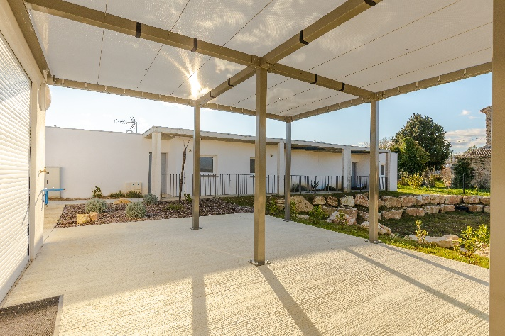

3. Répondre aux besoins des publics spécifiques
3.2. Développer une offre de logements adaptés aux personnes âgées et/ou à mobilité réduite
Réalisation des actions prévues (suite)
A Saint-Michel d’Euzet, l’A.S.V.M.T La Chartreuse de Valbonne souhaite réaliser une opération mixte comprenant une Résidence Maison en Partage de 12 logements et 2 logements privés dissociés de cette résidence. Le projet prévoit la mise à disposition d’un terrain de 3 600 m² au profit de Logis Cévenols par bail emphytéotique.
La commune de Montfaucon souhaite également développer une Maison en Partage.
Parmi les projets livrés récemment, le territoire compte :
La maison en partage Le Clos Roman de 14 logements à Saint-Paulet-de-Caisson. Ce programme porté par la Semiga propose 14 maisons de plain-pied d’environ 40 m², dotées d’une terrasse et d’un jardin privatif, particulièrement adaptées aux personnes à mobilité réduite. Les logements s’articulent autour d’un espace de vie commun et un animateur de vie sociale qui accueille et assiste les résidents et les ainés du village selon les besoins.
Maison en partage Le Clos Roman à Saint-Paulet-de-Caisson
Source: Semiga
Etat d’avancement des actions du PLH
Nouvelle action sur le sujet
Loc’Adapt 30 est une plateforme professionnelle qui facilite l’accès au logement social adapté des personnes handicapées en fauteuil roulant. Elle permet aussi l’adaptation des logements sociaux existants.
InterG30 (Cf. action 3.1.)
<numéro>

Slide 36
3. Répondre aux besoins des publics spécifiques
3.2. Développer une offre de logements adaptés aux personnes âgées et/ou à mobilité réduite
Résultats
Dans le parc privé, parmi les 285 propriétaires occupants ayant bénéficié de subventions de l’Anah entre 2019 et 2022 pour réhabiliter leur logement, 14%, soit 41 logements, relèvent de travaux d’adaptation aux personnes à mobilité réduite. Ce taux s’élève à 36% sur les secteurs avec une opération programmée d’amélioration de l’habitat privé, tandis qu’il est nul en diffus. Les ménages ciblés sont les bénéficiaires de l’Allocation Adulte Handicapé (AAH), les publics relevant de la Maison Départementale des Personnes Handicapées (MDPH), les publics disposant d’une carte d’invalidité à plus de 80% et les retraités avec un GIR inférieur ou égal à 4. Les travaux réalisés concernent principalement la transformation de la baignoire en douche, l’installation de rampes et mains courantes, d’élévateurs, l’agrandissement des portes ou la mise en place de volets roulants.
L’adaptation des logements dans le parc locatif social existant est aujourd’hui encore difficile à évaluer, en l’absence de bases de données fiables sur l’ensemble du territoire sur le sujet.
En revanche, de nombreux projets immobiliers réalisés ou envisagés sur le territoire, proposent une offre alternative en direction des personnes à mobilité réduite et/ou en perte d’autonomie.
Suite de l’action / améliorations souhaitées
Etat d’avancement des actions du PLH
Améliorer le suivi des besoins et de l’offre en logements adaptés et adaptables au handicap et à la perte d’autonomie dans le neuf et dans le cadre des réhabilitations du parc HLM, en partenariat étroit avec le CD30, les bailleurs, les CCAS communaux, et les associations
Sources possibles : CD30, label habitat inclusif, label maison en partage / bailleurs sociaux, liste des logements (ou bâtiments) ayant fait l’objet d’une demande de dégrèvement de la TFPB pour travaux d’adaptation
Communiquer sur les aides disponibles pour adapter les logements privés (Anah, OPAH et PIG, Caisses de retraite, Prestation de Compensation au Handicap – PCH, Action Logement, Ma Prime Adapt, etc.)
Pérenniser le financement et le suivi d’activité de l’association Inter G30
Renforcer le partenariat avec Loc’Adapt 30, pour favoriser la mise en relation entre l’offre et la demande de logements locatifs sociaux adaptés aux personnes handicapées et/ou en perte d’autonomie
Promouvoir les différentes formes d’habitat alternatives adaptées aux personnes âgées et à mobilité réduite (ex : habitat inclusif, Maisons d’Accueil Rurales pour Personnes Âgées, résidences autonomie, résidences services seniors, villages seniors, maisons en partage, habitat participatif, hébergement familial, etc.)
<numéro>

Slide 37
3. Répondre aux besoins des publics spécifiques
3.3. Développer l'offre en hébergement d'urgence et logements d'insertion en direction des plus démunis
Objectifs poursuivis
Mieux appréhender les besoins des plus démunis.
Répondre aux besoins en hébergement des publics cumulant des difficultés économiques et sociales.
Favoriser l’accès au logement autonomes des ménages les plus démunis par le développement d’une offre accompagnée de type bail glissant.
Réalisation des actions prévues
Le diagnostic du PLH mentionnait l’existence sur le territoire de :
29 places d’hébergement d’urgence, dont 14 à Bagnols-sur-Cèze (4 places en diffus gérées par le CCAS et 10 places gérées par l’association RIPOSTE), et 14 à Pont-Saint-Esprit (2 places gérées par l’association RIPOSTE et 12 places en foyer gérées par l’association Far St-Vincent) ;
5 places réservées à l’accueil des personnes victimes de violences conjugales (1 T3 à Bagnols-sur-Cèze et 1 studio à Laudun l’Ardoise, mis à disposition depuis 2018 par l’agglomération) ;
4 places conventionnées à l’Aide au Logement Temporaire (ALT) à Bagnols-sur-Cèze (1 T2 géré par le CCAS et 1 T2bis géré par l’association Entraide Protestante) ;
12 places en maison relais à Bagnols-sur-Cèze, gérée par l’association RIPOSTE ;
aucune place en hébergement de stabilisation et en Centre d’Hébergement et de Réinsertion Sociale (CHRS), et aucun logement en intermédiation locative (de type bail glissant).
3.3.1. Renforcement de l'offre d'hébergement d'urgence
Le PLH ciblait un besoin de créer des places supplémentaires en hébergement d’urgence, avec la création de 4 places supplémentaires à Bagnols-sur-Cèze par annualisation des places de renfort hivernal.
13 places ont été créées sur le territoire du Gard Rhodanien depuis le recensement de l’offre établi dans le diagnostic du PLH, dont 10 places dédiées à l’accueil généraliste et 3 places dédiées à l’accueil de femmes victimes de violences conjugales. 8 places ont été créées sur la commune de Saint-Nazaire, en partenariat avec le bailleurs Habitat du Gard, venant étendre le territoire d’intervention de l’association RIPOSTE. Le territoire compte ainsi fin 2021, 39 places en hébergement d’urgence généraliste et 13 places réservées à l’accueil des femmes victimes de violences conjugales.
3.3.2. Renforcement de l'offre d'hébergement / logement temporaire ou d'insertion
En complément du développement de l’offre locative à loyer très social, qui représente 32% des logements sociaux mis en service en 2019, 2020 et 2021 (30% min. prévu au PLH), étaient prévus :
l’extension de la capacité de la maison relais de Bagnols-sur-Cèze gérée par l’association RIPOSTE, avec un objectif de 8 places supplémentaires ;
le développement de l’intermédiation locative, avec un objectif minimum de 20 places.
Le territoire compte 1 place supplémentaire en logement conventionné à l’Aide au Logement Temporaire à destination des femmes victimes de violences conjugales, et le dispositif IML, géré par l’association RIPOSTE est agréé pour 20 places sur 9 logements depuis 2018.
Etat d’avancement des actions du PLH
<numéro>

Slide 38
3. Répondre aux besoins des publics spécifiques
3.3. Développer l'offre en hébergement d'urgence et logements d'insertion en direction des plus démunis
Réalisation des actions prévues (suite)
Par ailleurs, l’ association RIPOSTE porte un projet relocalisation du siège à Bagnols-sur-Cèze, permettant de regrouper les services de l’association sur un seul site situé au 15 avenue Salengro et de construire une nouvelle pension de famille sur le même lieu, de 25 places financées en PLAI adapté, contre 12 aujourd’hui. Ce projet, construit en partenariat avec le bailleur Logis Cévenols, devrait être livré en 2024.
Offre d’hébergement d’urgence et temporaire sur le Gard Rhodanien fin 2021
Traitement AURAV, FINESS, CCAS de Pont-Saint-Esprit, de Bagnols-sur-Cèze et de Laudun l’Ardoise, RISPOSTE rapport d’activité 2021, CA du Gard Rhodanien
Commune / gestion | Nb pl. | Détail de l’offre
Hébergement d’urgence – 47 places : 39 en accueil généraliste et 8 places réservées à l’accueil des femmes victimes de violences conjugales
Bagnols-sur-Cèze / CCAS | 8 | 8 places pour tout public en difficulté / financement DDETS (PDALHPD), gestion 115 + 2 places en mise à l'abri pour hommes seuls, gestion Mairie En 2021 : 23 personnes hébergées (16 en 2020 et 31 en 2019), dont 18 personnes en hébergement d'urgence (1 homme, 7 femmes et 10 enfants) + 2 femmes logées à l'hôtel pour 6 nuitées.
Pont-St-Esprit / Far Saint Vincent | 9 | Depuis 2010 - 9 places (9 chambres individuelles). Foyer d'hébergement pour hommes isolés présentant des problématiques d'addiction et de santé psychique. Orientation 115 en général. Sur 11 mois, fermé en août. Accompagnement social assuré par RIPOSTE. En 2021 : 11 personnes hébergées, 4 sorties et 4 entrées. Occupation 100% fin 2021.
Bagnols-sur-Cèze, Pont-Saint-Esprit, St-Nazaire / RIPOSTE | 21 | 21 places en hébergement d'urgence généraliste pour personnes seules ou couple sans enfant. 9 places supplémentaires (4 en 2020 et 5 en 2021), extension du territoire d'intervention avec 8 places à Saint-Nazaire, en partenariat avec Habitat du Gard. Accueil via le 115. 15 places en hébergement collectif de 3 personnes, 4 places pour 2 personnes dont 1 couple ou 1 parent avec enfant, 2 places en hébergement individuel. 11 places à Bagnols-sur-Cèze, 2 places à Pont-St-Esprit, 8 places à Saint-Nazaire. Partenariat avec GDH pour obtenir d'autres logements à Pont-Saint-Esprit. En 2021 : 39 personnes accueillies (45 en 2020), en lien avec l'allongement des durées de séjour. Taux d'occupation de 69,5% en 2021. 22% des sortants en logement autonome.
Laudun l'Ardoise / CCAS | 1 | T3 destiné à accueillir des personnes ou familles brutalement confrontées à une absence de logement ( mise en péril du logement principal, inondations, incendie,...). Existait en 2019 mais non comptabilisé dans le PLH.
Bagnols-sur-Cèze, Laundun l'Ardoise, St-Nazaire / RIPOSTE | 8 | 8 places en hébergement d'urgence pour femmes victimes de violences conjugales. Depuis 2018, 2 appartements, soit 5 places, sont mis à disposition gratuitement à l’association. En 2020, l’association Riposte a obtenu 6 places supplémentaires dédiées aux personnes victimes de violences conjugales, dont 3 en hébergement d’urgence. Soit un total de 11 places pour ce public. En 2021 : 23 personnes suivies, dont 2 enfants. 18 sorties, dont 2 orientées vers les hébergements d'urgence généralistes. Taux d'occupation de 26% en 2021.
Logements et chambres conventionnés à l'Aide au Logement Temporaire (ALT) – 5 places
Bagnols-sur-Cèze / Entraide Protestante | 2 | 2 places (T2), hébergement d'urgence à destination des femmes victimes de violences conjugales. Accompagnement social réalisé par le CCAS
Bagnols-sur-Cèze / Riposte | 3 | 3 places (T3), hébergement d'urgence à destination des femmes victimes de violences conjugales. En 2020, l’association Riposte a obtenu 6 places supplémentaires dédiées aux personnes victimes de violences conjugales, dont 3 logements en ALT. Pas d'accompagnement sur ce dispositif. En 2021 : pas d’occupation, faute d'orientation adaptée ou suite au refus des personnes.
Etat d’avancement des actions du PLH
<numéro>

Slide 39
3. Répondre aux besoins des publics spécifiques
3.3. Développer l'offre en hébergement d'urgence et logements d'insertion en direction des plus démunis
Offre d’hébergement de logements adaptés sur le Gard Rhodanien fin 2021
Traitement AURAV, FINESS, CCAS de Pont-Saint-Esprit, de Bagnols-sur-Cèze et de Laudun l’Ardoise, RISPOSTE rapport d’activité 2021, CA du Gard Rhodanien
Commune / gestion | Nb pl. | Détail de l’offre
Maison relais, pension de famille – 12 places
Bagnols-sur-Cèze / RIPOSTE | 12 | Pension de famille Les Bories ouverte en 2009 - 12 chambres individuelle. Projet de relocalisation du siège de l'association Riposte, aujourd'hui installée dans les locaux vétustes d‘habitat du Gard, avec le développement d'une offre supplémentaire en hébergement.
Intermédiation locative - IML, bail glissant – 20 places
RIPOSTE | 20 | Dispositif IML agréé depuis 20018 pour 20 places sur 9 logements. Entre 2018 et 2021 : 23 entrées, dont 4 enfants, et 18 sorties, dont 12 relogements. Démarchage nécessaire auprès des bailleurs sociaux pour un accès direct vers du logement HLM avec possibilité de bail glissant.
Résultats
L’offre en hébergement d’urgence généraliste s’est étoffée sur le territoire, mais l’allongement des durées de séjour témoigne de l’insuffisance de places en hébergement d’urgence et dans les autres structures d’hébergement ou de logements adaptés. Le CCAS de Bagnols-sur-Cèze indique par ailleurs qu’il convient de développer les dispositifs d’accompagnement social des publics démunis.
L’offre à destination des femmes victimes de violences conjugales s’est également étoffée, mais l’accompagnement et l’offre à destination de ce public ne semblent pas adaptés. Face aux difficultés, dues à la mobilité, au travail, à la scolarisation des enfants, les victimes réintègrent souvent leur domicile conjugal. Il conviendrait par ailleurs de mieux prendre en charge les auteurs de violences conjugales.
Concernant l’offre récemment déployée en intermédiation locative, et au regard des difficultés rencontrées liées aux ressources des personnes orientées, l’association RIPOSTE souhaite capter davantage de logements dans le parc public, permettant d’envisager un accès direct vers le logement HLM avec possibilité d’un bail glissant au terme des 18 mois. Les loyers trop élevés dans le parc privé contraignent en effet l’association à prendre en charge les défauts de paiement et à payer les loyers des logements vides n’ayant pas trouvé de candidature.
Etat d’avancement des actions du PLH
Suite de l’action / améliorations souhaitées
Améliorer le suivi des besoins et de l’offre en hébergement et logement à destination des plus démunis, en partenariat étroit avec la DDTS, le SIAO, les CCAS communaux, et les associations.
Continuer à suivre les actions du réseau d’aide aux victimes de violences conjugales (RESAVI), visant à améliorer la prise en charge des victimes.
Pérenniser le soutien financier aux associations mobilisées sur l’insertion par le logement. N.B. : RIPOSTE a bénéficié d’une subvention de la CA du Gard Rhodanien de 30 000 € en 2020, dont 10 000 € au titre de la politique de la ville.
<numéro>

Slide 40
3. Répondre aux besoins des publics spécifiques
3.4. Mettre en œuvre les structures adaptées à l'accueil des gens du voyage
Objectifs poursuivis
Développer l’offre adaptée pour les gens du voyage.
Répondre aux exigences du Schéma Départemental en vigueur.
Réalisation des actions prévues
Le Schéma départemental pour l’accueil et l’habitat des gens du voyage, approuvé par arrêté préfectoral du 27 juin 2012, prévoyait sur le territoire du Gard Rhodanien, la réalisation :
de deux aires d’accueil à Bagnols-sur-Cèze (25 places) et Laudun l’Ardoise (20 places),
d’une aire de grand passage de 120 places sur la commune de Pont-Saint-Esprit.
Ce Schéma comportait par ailleurs une annexe non prescriptive sur la sédentarisation des gens du voyage, repérant les besoins d’habitat adapté et/ou de terrains familiaux sur la commune de Bagnols-sur-Cèze, en lien avec l’occupation du terrain communal de l’ancienne décharge de Bazine, route de Carmignan.
Ce schéma est arrivé à échéance courant 2018 et le nouveau schéma arrêté en 2019 incite à mieux prendre en compte la sédentarisation des gens du voyage. Des besoins en habitat adapté et/ou terrains familiaux sont notamment identifiés à Bagnols-sur-Cèze et Pont-Saint-Esprit.
3.4.1. Réalisation de l'aire de grand passage inscrite au SDAGV
L’aire de grand passage, initialement prévue à Pont-Saint-Esprit, n’a pas été réalisée, et il n’y a pas de site identifié aujourd’hui pour sa réalisation.
N.B. : l’aire d’accueil de Bagnols-sur-Cèze, d’une capacité de 25 places sur 13 emplacements, a été mise en service en 2012. Celle de Laudun L’Ardoise, d’une capacité de 20 places sur 10 emplacements, a été mise en place en été 2018. La gestion de ces deux aires a été confiée à la société SG2A Hacienda jusqu’à fin 2024.
A Laudun l’Ardoise, le public est essentiellement Rom, originaire des pays de l’Est. L’occupation est très communautaire et les enfants ne sont pas scolarisés. Le taux d’occupation est très élevé et la gestion de ce site est complexe.
À Bagnols-sur-Cèze, les résidents sont d’origine gitane et sont majoritairement en voix de sédentarisation. Certaines familles sont présentes sur 9 mois à titre dérogatoire, en raison d’enfants scolarisés (3 ménages en 2022). Le taux d’occupation est de 65% en 2021 et 2022.
3.4.2. Prise en compte des problématiques de sédentarisation
L’opération de Résorption de l’Habitat Insalubre (RHI) Bazine, identifiée au PLH, a été livrée en 2022 par Logis Cévenols. Conçue pour reloger les ménages sédentarisés sur le même site d’occupation situé chemin de Carmignan à Bagnols-sur-Cèze, elle compte 7 logements individuels financés en PLAI adapté (2 T2, 3 T3 et 2 T4). Cette opération a bénéficié d’un appui du Gard Rhodanien au titre des garanties d’emprunt, pour un montant total d’emprunt de 627 319 €. Les familles, qui souhaitaient rester sur ce site, ont été associées au projet et accompagnées par le CCAS.
Sur le modèle de la démarche menée dans le cadre de l’opération RHI Bazine, le PLH prévoyait de mieux identifier les situations de sédentarisation par remontée d’informations des communes et visites de terrains, et d’établir des outils d’intervention adaptés, de type terrains familiaux et habitat locatif social adapté. Aucun autre projet n’est envisagé pour le moment pour mieux répondre aux problématiques de sédentarisation des gens du voyage.
Etat d’avancement des actions du PLH
<numéro>

Slide 41
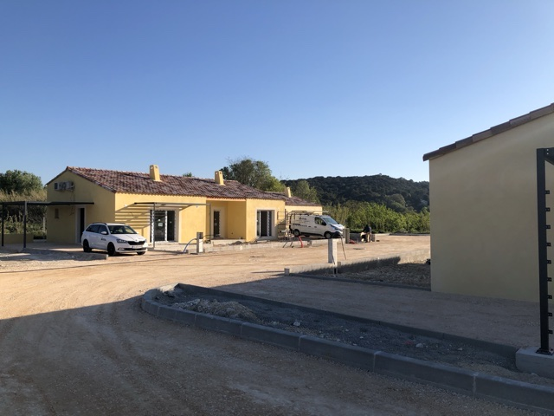
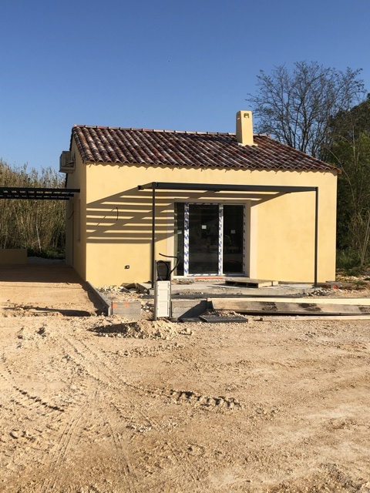
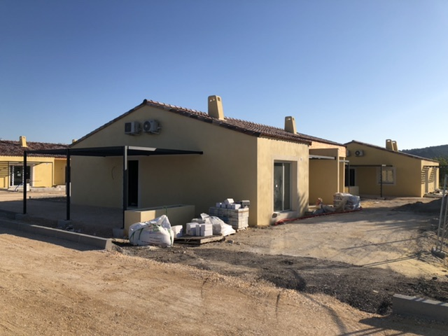
3. Répondre aux besoins des publics spécifiques
3.4. Mettre en œuvre les structures adaptées à l'accueil des gens du voyage
Opérations RHI Bazine
Source: Bagnols-sur-Cèze
Etat d’avancement des actions du PLH
Résultats
Les problématiques liées à la sédentarisation des gens du voyage subsistent sur le territoire et sont complexes à gérer.
L’opération RHI Bazine a été livrée, mais sa localisation est très excentrée.
Les aires d’accueil ne sont pas adaptées au mode de vie des ménages en voie de sédentarisation.
Dans ce contexte, l’occupation illégale de terrains, dont certain situés en zone inondable ou à proximité de grands axes routiers et/ou de sites pollués, est de plus en plus fréquente sur le territoire, signalée sur de nombreuses communes, notamment rurales. Les communes peinent à lutter contre le phénomène de cabanisation, qui peut être ponctuellement amplifié par la problématique du logement des saisonniers du tourisme et de l'agriculture. Certaines communes travaillent en partenariat avec les fournisseurs d’énergie pour suivre l’ouverture des compteurs, mais les démarches de régularisation des infractions restent souvent peu suivies d’effet.
Suite de l’action / améliorations souhaitées
Réaliser l’aire de grande passage.
Sensibiliser les élus et mieux accompagner les communes dans la gestion des problématiques de sédentarisation des gens du voyage.
<numéro>

Slide 42
4. Poursuivre la réhabilitation du parc ancien et lutter contre l'habitat indigne
4.1. Mobiliser les dispositifs opérationnels en faveur de la requalification du parc privé ancien
Objectifs poursuivis
Contribuer à la requalification et au rééquilibrage sociodémographique des centres anciens.
Favoriser le développement d’une offre de logements locatifs conventionnés privés de qualité, en complément de l’offre publique.
Contribuer à la résorption de la vacance en centre ancien.
Favoriser le maintien à domicile des personnes en situation de handicap ou de perte d’autonomie.
Lutter contre la précarité énergétique, et améliorer le confort thermique des logements.
Lutter contre l’indignité et le bâti très dégradé.
Prendre en compte les copropriétés anciennes en situation de fragilité, notamment à Bagnols-sur-Cèze et Pont-Saint-Esprit.
Réalisation des actions prévues
4.1.1. OPAH-RU de Pont-St-Esprit
Le centre ancien de Pont-Saint-Esprit, intégré au sein du périmètre d’un Quartier prioritaire au titre de la Politique de la Ville – QPV) est confronté à trois problématiques majeures : la vacance des logements, la paupérisation et le vieillissement de sa population. Plus de 500 logements vacants ont été estimés au sein du périmètre opérationnel d’OPAH-RU, d’après l’étude réalisée en 2020 par Urbanis, soit 30 à 35% des logements. Les loyers pratiqués dans le centre ancien sont par ailleurs élevés, les prix au m² étant en moyenne supérieurs à ceux de Nîmes.
La ville de Pont-Saint-Esprit, labellisée au titre du programme « Petites Villes de demain » en décembre 2020, s’engage à renforcer les outils et dispositifs déjà en place pour améliorer l’attractivité de son centre ancien. Pour lutter contre les phénomènes d’indignité et d’insalubrité, la municipalité conjugue des dispositifs incitatifs (OPAH-RU couplée à un dispositif communal d’action façade opérationnel depuis 2014) et coercitifs (dispositif RHI-THIRORI visant notamment le réaménagement de l’îlot Bruguier-Roure via des DUP travaux et des opérations de restauration immobilière en concession d’aménagement).
Par ailleurs, le PLH proposait d’engager une réflexion sur la mise en place du permis de louer permettant à la commune de mieux contrôler la qualité des logements mis en location. Ce dispositif existe depuis le 1er janvier 2023 à Pont-Saint-Esprit. Géré en régie par la commune, il s’applique dans le périmètre de l’OPAH-RU, où toute mise en location dans le parc privé est soumise au régime d’autorisation préalable, avant la signature d’un contrat de bail. Il permettra par ailleurs d’alimenter l’observatoire des loyers, préalablement porté par l’ADIL du Gard.
4.1.2. OPAH-RU de Bagnols-sur-Cèze
Le centre ancien de Bagnols-sur-Cèze comprend des bâtiments dégradés et des locaux commerciaux en RDC en difficulté. La vacance, qui représente un tiers du parc dans le centre ancien, reflète la faible attractivité des logements, en lien notamment avec le manque de luminosité, l’absence de parking ou d’extérieur associés aux logements. Ces caractéristiques intrinsèques contraignent fortement la remise sur le marché des logements concernés.
Etat d’avancement des actions du PLH
<numéro>

Slide 43
4. Poursuivre la réhabilitation du parc ancien et lutter contre l'habitat indigne
4.1. Mobiliser les dispositifs opérationnels en faveur de la requalification du parc privé ancien
Réalisation des actions prévues (suite)
Les biens immobiliers en location dans le centre ancien font souvent l’objet de division, dans l’objectif de plus forte rentabilité, et les loyers pratiqués sont élevés. Les logements loués ne sont pas forcément de bonne qualité, et les marchands de sommeil sont a priori assez nombreux.
La ville de Bagnols-sur-Cèze a été retenue dans le cadre du dispositif Action Cœur de Ville (ACV) en avril 2018. La convention cadre signée en octobre 2018 a été homologuée en convention d’Opération de Revitalisation du Territoire (ORT) par arrêté préfectoral en juillet 2019.
En 2019, deux études ont été lancées : l’une portant sur une mission d’urbanisme global des axes du programme ACV, et l’autre portant sur une mission pré-opérationnelle d’OPAH-RU.
Dans le cadre de l’étude d’OPAH-RU, et en lien avec le volet curatif, des opportunités foncières ont été pré-identifiées. Suite à quoi la Ville a signé une convention pré-opérationnelle avec l’EPF Occitanie en mai 2021, pour engager une veille foncière et définir une stratégie foncière sur le périmètre de l’ORT. Deux îlots prioritaires ont été inscrits dans la convention d’OPAH signée en décembre 2020 : République et Mallet. L’objectif est d’acquérir des immeubles et de les démolir (partiellement ou totalement) et/ou de les recycler, en vue de restructurer le tissu bâti.
13 immeubles ont été retenus pour faire l’objet d’études de faisabilité, pour déterminer la part des immeubles pouvant bénéficier d’une procédure d’Opération de Restructuration Immobilière (ORI) ou de Résorption de l’Habitat Insalubre (RHI). La réalisation de ces opérations pourra se faire dans le cadre d’une concession d’aménagement et lorsque cela sera possible, les aides Anah RHI-THIRORI seront mobilisées.
Dans le cadre du volet incitatif, l’OPAH vise à rééquilibrer le peuplement du centre, en favorisant en particulier la venue d’accédants à la propriété et d’investisseurs privés. Les objectifs poursuivis sur 5 ans sont de développer 110 logements conventionnés, de remettre sur le marché 71 logements vacants, et d’aider 150 propriétaires occupants.
Ce volet incitatif comporte un volet ravalement des façades (uniquement financé par la ville). En août 2022, la Préfecture a inscrit Bagnols-sur-Cèze sur la liste départementale des communes habilités à prescrire le ravalement obligatoire des façades des immeubles, par arrêté préfectoral. Des axes de ravalement obligatoire des façades sont déterminés.
Dans le cadre du volet coercitif de l’OPAH, l’opérateur SEGAT participe au Pôle Départemental de lutte contre l’habitat indigne (PDLHI) et est habilité à réaliser les visites de signalements CAF. En tant qu’animateur de l’OPAH-RU, il peut par ailleurs signaler des situations de présomption de logement dégradé. La prise d’un arrêté de péril / d’insalubrité donne l’obligation de réaliser des travaux et l’attribution de subvention Anah. Dans le cadre d’un immeuble très dégradé, la procédure adéquate peut aller jusqu’à la procédure de RHI.
Un volet copropriétés complète ce dispositif, visant à accompagner 10 copropriétés pré-dentifiées, soit 80 logements. Un dispositif de Veille et Observatoire des Copropriétés (VOC) est par ailleurs mis en place sur le périmètre complémentaire de l’OPAH, visant à prévenir des situation des dégradations. Cette mission est confiée à l’opérateur Urbanis.
Par ailleurs, le PLH proposait d’engager une réflexion sur la mise en place du permis de louer permettant à la commune de mieux contrôler la qualité des logements mis en location. A Bagnols-sur-Cèze, c’est en discussion sur l’année 2023.
Etat d’avancement des actions du PLH
<numéro>

Slide 44
4. Poursuivre la réhabilitation du parc ancien et lutter contre l'habitat indigne
4.1. Mobiliser les dispositifs opérationnels en faveur de la requalification du parc privé ancien
Réalisation des actions prévues (suite)
4.1.3. PIG multithématique à l'échelle du territoire de l'Agglomération (hors OPAH)
Le PIG intercommunal envisagé dans le PLH, qui devait être précédé d’une étude pré-opérationnelle, n’a pas été mis en œuvre.
En revanche, un PIG Départemental « Habiter Mieux » mis en œuvre depuis plusieurs années, porte sur la totalité du département du Gard, à l’exception des intercommunalités ou des communes concernées par des dispositifs spécifiques d’amélioration de l’habitat privé.
Nouvelle action sur le sujet
Le Guichet unique Rénov’Occitanie se décline dans le Gard Rhodanien. Il est animé par le CAUE, via des permanences à Bagnols-sur-Cèze, Laudun L’Ardoise, Saint-Nazaire, Pont-Saint-Esprit et Goudargues. Ce dispositif est complémentaire à l’OPAH-RU, dans la mesure où il permet de conseiller les propriétaires hors périmètre ou hors plafond Anah et où il permet d’apporter une expertise sur la rénovation thermique du bâti ancien (corps de ferme, isolation par des matériaux biosourcés, etc.). Ce service répond à une demande des communes interrogée dans le cadre du bilan de PLH, qui font part de leur souhait d’être mieux accompagnée sur le volet transition énergétique. En 2021, le CAUE fait état de 325 dossiers traités sur le territoire.
Etat d’avancement des actions du PLH
Résultats
A Pont-Saint-Esprit :
D’après le bilan présenté en juin 2022, 136 logements ont été réhabilités depuis la mise en place du dispositif d’OPAH-RU en 2014, soit 65% de l’objectif global, dont 77 logements réhabilités via l’incitatif et 59 logement réhabilités via le coercitif. Sur la période 2020-2021, 23 logements ont été réhabilités, correspondant à 40% de l’objectif fixé, soit une performance jugée honorable en raison de la pandémie. Dans le cadre du volet coercitif, la moitié des dossiers financés concerne une situation de dégradation importante et trois quarts des logements sont destinés à la location.
L’opération façade a par ailleurs un impact jugé encore insuffisant.
L’OPAH vise en particulier à ramener des familles avec enfant, en restructurant des petits logements en grands logements. Mais cela s’avère complexe, car les trames sont étroites et très divisées. Par ailleurs, les surcoûts sont élevés en raison des contraintes architecturales liées au Plan de Sauvegarde et de Mise en Valeur (PSMV). Il semble par ailleurs que de nombreuses divisions de logements ne soient pas déclarées.
Afin de contrôler la division des immeubles et aboutir à des logements corrects en termes de surface minimum (et éviter ainsi l’empilement de studios et la production d’un seul type de logement), une obligation de production de stationnement s’applique pour toute création de logement de moins de 60 m² de surface de plancher dans le PLU. Cette mesure permet par ailleurs de dissuader les marchands de sommeil. La Ville vérifie également les divisions non conformes, en contrôlant les créations de sous-compteurs. Suite au constat de revente illégale d’électricité, celle-ci est bloquée par la mairie.
La mise en place du permis de louer permet de compléter les dispositifs de lutte contre le mal-logement et l’habitat indigne.
<numéro>

Slide 45
4. Poursuivre la réhabilitation du parc ancien et lutter contre l'habitat indigne
4.1. Mobiliser les dispositifs opérationnels en faveur de la requalification du parc privé ancien
Résultats
A Bagnols-sur-Cèze :
La dynamique de revitalisation urbaine enclenchée dans le cadre du dispositif Action Cœur de Ville a permis « l’émergence de projets complexes, qui répondent à de nouveaux besoins d’habiter », tels que la résidence étudiante de 32 logements, la résidence intergénérationnelle de 65 logements sur une friche industrielle, la résidence d’habitat inclusif de 93 logements sur une friche, ou la résidence service séniors sur l’îlot Carcaixent. Cette dernière opération s’intègre dans un projet plus global de reconversion de la friche du supermarché Intermarché, situé à la jonction entre le centre ancien et les Escanaux, pour lequel la Ville a obtenu un financement de plus d’1 million d’euros au titre du fond friche. Ce projet est également intégré à la convention avec l’ANRU, qui prévoit la déconstruction partielle de logements sociaux.
L’OPAH-RU, démarrée en 2021, fait état d’un bilan mitigé sur l’année 2022 concernant le volet incitatif, avec 31% des objectifs remplis pour les propriétaires occupants, 12% des objectifs pour les copropriétés, et aucune réalisation parmi les propriétaires bailleurs. Sur le volet façade, 57% des objectifs ont été remplis. Le volet curatif est quant à lui rempli à hauteur de 55%. Les propriétaires rencontrés souhaitent majoritairement réaliser des économies sur leurs factures d’énergie, en lien avec la hausse des coûts. Pour la suite du dispositif, des actions de démarchage sont envisagées auprès des investisseurs.
Concernant la rénovation énergétique :
Les logements classés en F et G au DPE, qualifiés de passoires thermiques, seront bientôt interdits à la location, avec un calendrier très resserré (classe G impropres à la location à compter de 2025, classe F à compter de 2028 et classe E à compter de 2034). Mais les travaux jugés nécessaires s’avèrent souvent être en contradiction avec les contraintes liées à la protection du patrimoine (PSMV notamment).
À Pont-Saint-Esprit, les techniciens indiquent que l’inertie thermique est faible dans les logements du centre ancien, en lien notamment avec les différences d’épaisseurs des murs. Les contraintes architecturales et patrimoniales ne permettent souvent pas d’isoler les murs par l’extérieur. Et l’isolation par l’intérieur oblige à réduire la superficie de logements déjà petits dans l’ensemble. Il est toutefois précisé que les travaux sur les fenêtres permettent souvent déjà des gains énergétiques importants. Dans le cadre du permis de louer, le DPE est obligatoire et permet de vérifier la consommation énergétique excessive de certains logements, et d’établir des préconisations de travaux pour améliorer la performance énergétique le cas échéant.
Afin d’anticiper les obligations règlementaires, Bagnols-sur-Cèze souhaite sensibiliser les propriétaires et les inciter à réaliser des travaux visant dès le départ une bonne performance énergétique. Les techniciens précisent que des améliorations de matériaux permettent de pallier certaines difficultés d’isolation par l’extérieur.
Le PIG Habiter Mieux du Gard a permis de subventionner 107 logements de propriétaires occupants sur le Gard Rhodanien sur les années 2019, 2020 et 2021.
Etat d’avancement des actions du PLH
Suite de l’action / améliorations souhaitées
Mieux suivre, accompagner et valoriser les dispositifs et actions engagés dans les centres anciens pour amplifier la dynamique de revitalisation.
Interroger l’opportunité de mettre en place un dispositif d’amélioration de l’habitat à l’échelle intercommunale / promouvoir Rénov’Occitanie.
<numéro>

Slide 46
4. Poursuivre la réhabilitation du parc ancien et lutter contre l'habitat indigne
4.2. Renforcer la lutte contre l'habitat indigne
Objectifs poursuivis
Mobiliser les élus et les acteurs du territoire sur la problématique de l’habitat indigne.
Réalisation des actions prévues
4.2.1. Sensibilisation des élus à la lutte contre l'habitat indigne
A noter : la problématique d’habitat indigne est d’ores-et-déjà intégrée aux dispositifs d’amélioration du parc privé, en cours sur le territoire (Cf. action 4.1).
Les communes du territoire ne comptent pas d’inspecteur de la salubrité.
La Ville de Bagnols-sur-Cèze agit suite à sollicitation des locataires. Une convention avec la CAF est envisagée, qui permettra à la Ville d’établir des rapports pour indécence de logements suite à des visites sur place.
La Ville de Pont-Saint-Esprit, en partenariat avec la CAF, la MSA, la DDTM30 et l’ARS, applique la police de sécurité et de salubrité du maire. Quelques signalements de logements indécents sont directement remontés par l’opérateur qui suit et anime l’OPAH. Par ailleurs, les assistantes sociales des centres médico-sociaux du Gard, du Conseil Départemental et du CCAS détectent et alertent la commune sur d'éventuelle situation de logements insalubres. Un agent municipal procède alors à une visite des logements, ce qui permet de court-circuiter les délais trop long d’intervention de la CAF.
Les autres communes du territoire qui ont répondu à l’enquête dans le cadre du bilan du PLH relèvent quelques situations très ponctuelles d’immeubles de logements en mauvais état, et semblent être peu sensibilisées aux interventions relevant de l’habitat indigne, indécent ou insalubre. En cas de soupçon de logements insalubre / indécent, le maire peut solliciter le service Habitat, qui redirige vers les interlocuteurs concernés.
Une réunion avait été organisée en mars 2018 par le service habitat pour sensibiliser les élus aux enjeux de l’habitat indigne, insalubre ou indécent, et sur les procédures et dispositifs existants pour y remédier, mais avait compté très peu de participants.
Etat d’avancement des actions du PLH
Nouvelle action sur le sujet
Le dispositif d’Auto-Réhabilitation Accompagnée (ARA), financé par différents partenaires (Villes, Etat, CD30, Région) dans le cadre du Contrat de ville, s’adresse aux habitants des QPV de Bagnols-sur-Cèze (Escanaux, Vigan-Braquet, Coronelle et Citadelle) et de Pont-Saint-Esprit (centre-ville). Porté par les Compagnons Bâtisseurs d’Occitanie, il permet d’accompagner des locataires en situation de précarité (issus du parc privé ou public) dans la réalisation de travaux d’entretien dans leur logement (menues réparations électriques, aide à l’aménagement, remise en l’état). 25 logements ont bénéficié de ce dispositif sur le territoire en l’espace de 5 ans, et 5 chantiers ont été réalisés en 2021 (4 en 2020 et 6 en 2019). Ce dispositif permet par ailleurs d’identifier des situations potentielles d’indécence et d’accompagner les ménages dans les démarches de signalement.
<numéro>

Slide 47
4. Poursuivre la réhabilitation du parc ancien et lutter contre l'habitat indigne
4.2. Renforcer la lutte contre l'habitat indigne
Nouvelle action sur le sujet (suite)
Le Comité local d’intervention pour la maitrise de l’énergie (CLIME), relevant du programme SLIME, et animé sur le territoire, permet de repérer les ménages en situation de précarité énergétique et de les accompagner vers des solutions adaptées. Ce dispositif départemental repose sur l’organisation d’une chaîne de détection grâce à la mobilisation des partenaires (travailleurs sociaux, associations, CCAS, etc.), la réalisation de diagnostic sociotechniques lors de visites à domicile des ménages repérés, et l’orientation et l’accompagnement des ménages. 179 diagnostics ont été réalisés sur les années 2019 à 2021.
Résultats
Entre 2019 et 2021, 161 logements ont été diagnostiqués indécents sur l’ensemble du territoire d’après les données fournies par la CAF. Une chute des signalement a été identifiée depuis la crise sanitaire, sauf pour les locataires du parc social.
Sur cette même période, d’après les données de la DDTM du Gard, 18 arrêtés d’insalubrité et arrêtés liés à des mesures d’urgence ont été pris sur le territoire, uniquement sur les communes de Pont-Saint-Esprit Bagnols-sur-Cèze. 13 arrêtés ont été levés, majoritairement sur la commune de Pont-Saint-Esprit.
Fin 2021,le territoire comptait 36 arrêtés d’insalubrité encore actifs, dont 21 à Pont-Saint-Esprit, 7 à Bagnols-sur-Cèze, 2 à Laudun l’Ardoise, 2 à St-Laurent-des Arbres, 1 à St-Gervais, 1 à St-Nazaire,1 à St-Victor-la-Coste, et 1 à Tavel.
Entre 2019 et 2021, la commune de Pont-Saint-Esprit a fait l’objet de 10 arrêtés d’insalubrité, 2 arrêtés de péril et mise en sécurité, et 4 arrêtés liés à des mesures d’urgence. Sur cette même période, 42 logements ont été diagnostiqués indécents et 57 logements ont été rénovés suite à une procédure sur la commune. La lutte contre l’habitat indigne et dégradé relève d’une volonté politique forte de la commune, qui se traduit notamment par la mise en œuvre de dispositifs, comme l’OPAH, la concession d’aménagement ou le permis de louer dans le centre ancien. La combinaison de ces outils permet une intervention efficace, même si tous les dispositifs ont leurs limites, notamment celles liées aux moyens humains et financiers.
A Bagnols-sur-Cèze, 2 arrêtés de péril ont été déposés dans le cadre de l’OPAH-RU en cours.
Dans la cadre du Pôle Départemental de Lutte contre l’Habitat Indigne (PDLHI), l’État se mobilise fortement pour accompagner et coordonner les actions des différents partenaires impliqués dans le repérage et le traitement de l’habitat indigne. L’ARS est compétente pour mettre en œuvre les procédures d’insalubrité. Afin de mieux prévenir la détérioration de l’habitat, il serait souhaitable que les maires renforcent leurs actions dans le cadre de leurs pouvoirs de police (infractions au Règlement Sanitaire Départemental, mise en sécurité). L’ARS peur les accompagner pour mettre en place les procédures.
Etat d’avancement des actions du PLH
Suite de l’action / améliorations souhaitées
Mieux sensibiliser les petites communes (élus, techniciens et partenaires du champs social) aux enjeux et procédures de traitement de l’habitat indigne, indécent et insalubre.
<numéro>

Slide 48
4. Poursuivre la réhabilitation du parc ancien et lutter contre l'habitat indigne
4.3. Requalifier le parc locatif HLM
Objectifs poursuivis
Offrir un parc HLM ancien de qualité, abordable, pouvant constituer une alternative aux programmes neufs aux loyers plus élevés.
Favoriser le maintien à domicile des personnes en situation de handicap ou de perte d’autonomie
Lutter contre la précarité énergétique, et améliorer le confort thermique des logements.
Réalisation des actions prévues
4.3.1. NPNRU des Escanaux, Ville de Bagnols-sur-Cèze
Le Nouveau Programme de Renouvellement Urbain (NPNRU) du quartier des Escanaux, porté par la Ville de Bagnols-sur-Cèze, définit un projet urbain à 10/15 ans.
Dans le cadre de la convention NPNRU signée en mars 2022, les opérations suivantes font l’objet d’engagement contractuels avec l’ANRU sur la période 2021-2024 :
La démolition de 253 logements, dont 110 ont fait l’objet d’une démolition anticipée dans le cadre du protocole de préfiguration, les 143 logements restant à démolir étant localisés, pour 128 d’entre eux le long de l’avenue de la Mayre, et pour 15 d’entre eux au niveau du porche Carcaixent (Cf. détail ci-après).
La reconstitution de 143 logements, dont 40% à Bagnols-sur-Cèze, aucun en QPV, et 60% sur le reste du territoire de l’agglomération. 95% de l’offre (soit 136 logements) était identifiée lors de la signature de la convention NPNRU.
Début 2022, la Ville porte un dossier d’amplification de la convention NPNRU pour financer d’autres opérations sur l’avenue de la Mayre :
La démolition de 158 logements, sur 3 résidences qui présentent des taux élevés de vacance.
La reconstitution de 158 logements, dont 60% sur le reste du territoire de l’agglomération.
La réhabilitation en niveau BBC de la partie conservée de la résidence des Platanes.
La réhabilitation de la partie conservée de la barre de Carcaixent, qui concerne 32 logements, sous réserve de financement.
Dans le cadre de ce projet, le service habitat de l’Agglomération est associé dans le cadre du PLH et de la politique de peuplement, notamment pour les projets de reconstitution de l’offre.
Aucun projet de réhabilitation du parc HLM n’a été engagé dans le cadre du projet NPNRU. Par ailleurs, comme indiqué dans l’action 3.2., aucune donnée n’a pu être récoltée permettant d’identifier les logements ayant bénéficié de travaux d’amélioration énergétique. Cela suppose une enquête spécifique auprès de chaque bailleur social. A noter que les coûts élevés des opérations de requalification et l’impact sur les loyers s’avèrent être des freins importants pour les bailleurs.
Etat d’avancement des actions du PLH
<numéro>

Slide 49
4. Poursuivre la réhabilitation du parc ancien et lutter contre l'habitat indigne
4.3. Requalifier le parc locatif HLM
Etat d’avancement des démolitions en janvier 2023
Source : commune de Bagnols-sur-Cèze
A noter : l’opération de démolition de la résidence des Cèdres n’a pas été retenue pour un financement dans le cadre de la convention pluriannuelle de renouvellement urbain.
Etat d’avancement de la reconstitution de l’offre en novembre 2022 inscrites dans la convention NPNRU
Source : commune de Bagnols-sur-Cèze
Etat d’avancement des actions du PLH
OPC : Opérations Pré-Conventionnées avant la signature du contrat
Projets prévus dans le cadre de la demande d’amplification de la convention NPNRU
Source : commune de Bagnols-sur-Cèze
<numéro>

Slide 50
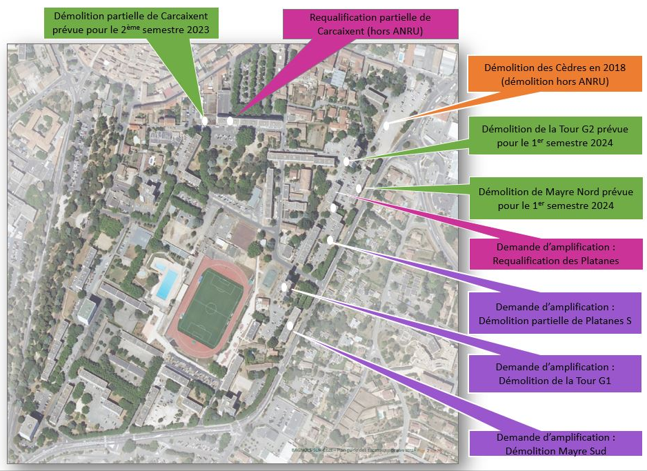
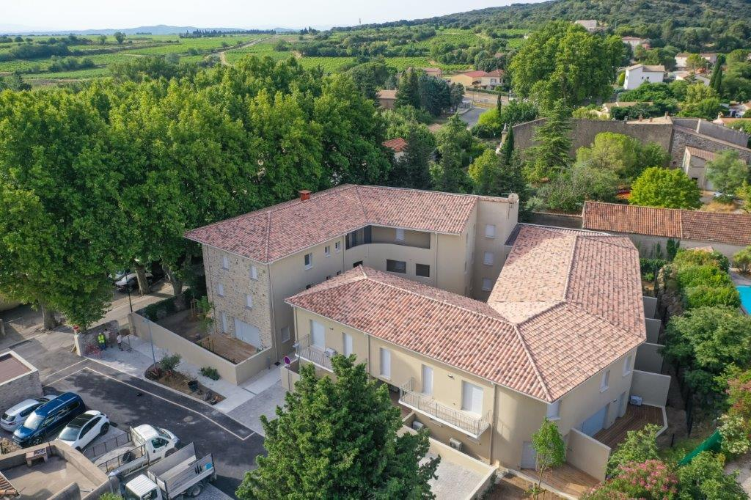
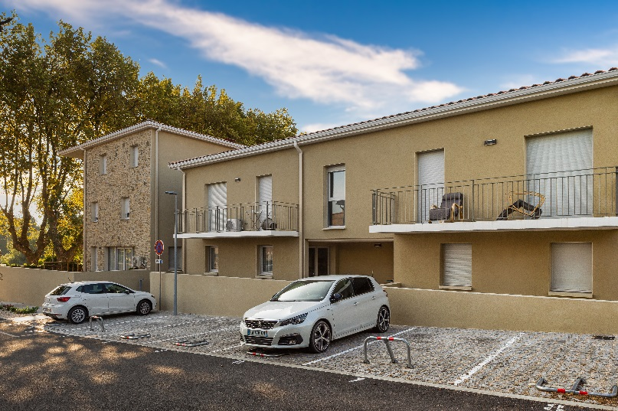
4. Poursuivre la réhabilitation du parc ancien et lutter contre l'habitat indigne
4.3. Requalifier le parc locatif HLM
Opération faisant l’objet de la convention NPNRU et de la demande d’amplification
Source : commune de Bagnols-sur-Cèze
Etat d’avancement des actions du PLH
Opération de reconstitution : Lirac – Habitat du Gard
Source : commune de Bagnols-sur-Cèze
<numéro>

Slide 51
4. Poursuivre la réhabilitation du parc ancien et lutter contre l'habitat indigne
4.3. Requalifier le parc locatif HLM
Résultats
En janvier 2023, le projet NPNRU est bien engagé :
Les travaux de démolitions vont prochainement démarrer.
Le relogement des ménages est quasiment finalisé.
La reconstitution de l’offre de logements est livrée à hauteur de 26%, et d’ici 2024 à hauteur de 54%, dont 58 logements à Bagnols-sur-Cèze.
Le dernier programme qu’il restait à identifier dans le cadre de la reconstitution de l’offre est en cours de définition, avec 6 logements portés par Habitat du Gard à Gaujac.
Ce projet urbain d’ampleur vise à transformer durablement le quartier des Escanaux et l’entrée de ville de Bagnols-sur-Cèze, en complémentarité avec la revitalisation du centre ancien dans le cadre de l’ORT. Au-delà de la requalification du parc social sur le quartier, la reconstitution de l’offre locative sociale favorise le rééquilibrage spatial de l’offre sur le territoire de l’agglomération.
A noter : dans la cadre de la définition de la nouvelle géographie des quartiers prioritaires, les deux villes principales envisagent de proposer l’intégration de l’avenue Vigan Braquet à Bagnols-sur-Cèze, et des résidences Baticoop et Tuillères à Pont-Saint-Esprit. Il est également envisagé de proposer l’intégration de la commune de Saint-Nazaire, qui enregistre un taux élevé de logements sociaux et des problématiques sociales et d’incivilité similaires à celles rencontrées en QPV.
Etat d’avancement des actions du PLH
Suite de l’action / améliorations souhaitées
Suivre et promouvoir les actions en matière d’habitat réalisées dans le cadre du NPNRU.
Intégrer une sous-action sur le suivi de la réhabilitation du parc locatif social sur l’ensemble du territoire du Gard Rhodanien, en partenariat avec les bailleurs sociaux.
<numéro>

Slide 52
5. Piloter et animer la politique locale de l'habitat
5.1. Piloter et coordonner le PLH
Objectifs poursuivis
Poursuivre la concertation et le partenariat mis en œuvre durant la phase d’élaboration du PLH, et garantir l’appropriation du PLH par les acteurs et partenaires de la politique de l’habitat sur le territoire.
Associer étroitement les élus locaux à la politique de l’habitat de l’Agglomération et mettre en place les modalités de remontée d’information de la part des communes.
Partager l’information et les expérimentations entre communes et partenaires.
Suivre l’avancement des actions du PLH sur la base d’indicateurs de suivi et analyser l’efficience des outils et moyens mis en place.
Organiser le retour d’informations (bilans) pour réorienter/compléter le cas échéant le PLH et/ou les outils et moyens en œuvre.
Réalisation des actions prévues
5.1.1. Pilotage politique et stratégique du PLH
Le PLH prévoyait :
la mise en place d’instance de pilotage et de coordination du PLH, via une Commission technique trimestrielle pour suivre les actions, et un Comité de pilotage annuel pour présenter les bilans du PLH;
la réalisation du bilan annuel du PLH, pour faire le point chaque année sur l’état de réalisation du PLH et la réalisation du bilan à mi-parcours et du bilan final du PLH, ces derniers devant être transmis au Préfet et au Comité Régional de l’Habitat et de l’Hébergement (CRHH).
A défaut d’un observatoire de l’habitat, les bilans annuels de PLH n’ont pas été réalisés, et le service habitat n’a pas encore mis en œuvre de gouvernance propre au suivi du PLH. Le suivi-évaluation réalisé dans le cadre du présent document est l’occasion de réunir les élus et partenaires en comité de pilotage du 5 juin 2023. Ce bilan sera prochainement présenté en CRHH.
Le service habitat est par ailleurs associé à différentes réunions techniques et politiques dans le cadre des projets prévus au PLH.
Selon les thématiques abordées, il peut être associé à la Conférence des maires, organisée pour pré-valider des documents avant validation par les instances officielles.
Il peut également être sollicité pour participer aux réunions de Conseil communautaire, et aux Commission des Solidarités.
Une réunion hebdomadaire interne est organisée au sein du pôle Famille et Solidarités, avec le Vice-Président délégué à l’habitat et l'élue déléguée à la santé.
Des réunions et des échanges sont organisés, autant que de besoin, dans le cadre des projets portés par le service.
Dans le cadre de l’établissement des bilans annuel, le PLH prévoyait de réaliser chaque année des entretiens avec les élus communaux, afin d’échanger sur la mise en œuvre du PLH à l’échelle de chaque commune, ces entretiens devant être assurés par le Service Habitat et le Vice-Président en charge de l’habitat, et pouvant être réalisés sous forme d’ateliers géographiques. Ces échanges n’ont pas eu lieu, mais la réalisation du bilan triennal à donné lieu à la réalisation d’entretiens approfondis avec les communes de Bagnols-sur-Cèze et Pont-Saint-Esprit, et la réalisation d’une enquête par voie informatique auprès des autres communes.
Etat d’avancement des actions du PLH
<numéro>

Slide 53
5. Piloter et animer la politique locale de l'habitat
5.1. Piloter et coordonner le PLH
Résultats
Les instances propres au suivi du PLH n’ont pas été mises en œuvre jusqu’à aujourd’hui. Pour autant, une dynamique d’échange a été en particulier fortement impulsée dans le cadre des travaux liés à la mise en œuvre de la CIL et de la CIA (Cf. action 2.3). Cette dynamique s’est prolongée avec les travaux préparatoires à la réalisation du bilan du PLH.
Suite de l’action / améliorations souhaitées
Organiser et animer les commissions techniques et un comité de pilotage annuel de suivi des actions du PLH.
Réaliser les bilans annuels du PLH, sur la base d’une sélection resserrée d’indicateurs et avec l’appui de l’observatoire de l’habitat et du foncier (Cf. action 5.2.) et d’un échange annuel / une remontée d’information aves les communes.
Etat d’avancement des actions du PLH
<numéro>

Slide 54
5. Piloter et animer la politique locale de l'habitat
5.2. Outils de suivi du PLH
Objectifs poursuivis
Mettre en place les outils de suivi du PLH permettant d’établir un bilan régulier des réalisation et de l’efficacité / efficience des actions menées et de proposer le cas échéant, une réorientation des outils et des moyens.
Améliorer le suivi de la production de logements et du marché foncier et de l’immobilier sur le territoire de l’Agglomération.
Réalisation des actions prévues
5.2.1. Observatoire de l'habitat et du foncier (OHF)
L’observatoire de l’habitat et du foncier prévu au PLH n’a pas été mis en œuvre. Le décret du 12 octobre 2022 fait « évoluer les anciens dispositifs d’observatoire de l’habitat adossés aux PLH en observatoires de l’habitat et du foncier (OHF).
L’OHF, rendu obligatoire par la loi Climat et Résilience de 2021, facilite la connaissance et l’observation du foncier disponible, de la conjoncture des marchés foncier et immobilier et de certains éléments facilitant notamment la sobriété foncière.
C’est un outil de connaissance et d’analyse lié à la mise en œuvre du PLH, qui doit être mis en place au plus tard 3 ans après que le PLH a été rendu exécutoire. Il contribue à éclairer le porteur du PLH sur l’état de réalisation de ce programme et sur son besoin d’adaptation à l’évolution de la situation socio-économique.
L’analyse du foncier se base en particulier sur le recensement des éléments facilitant à l’optimisation du foncier dans les espaces déjà urbanisés, comme :
la prise en compte des inventaires des zones d’activité économique ;
le recensement des friches constructibles et des locaux vacants ;
des secteurs d’optimisation potentielle de la densité de construction repérés au titre de certaines dispositions des documents d’urbanisme (PLU, PLUi, etc.) ;
des surfaces potentiellement réalisables par surélévation des constructions existantes, dans des secteurs à enjeux préalablement définis par l’EPCI.
Cette analyse s’appuie aussi sur des éléments traduisant des enjeux liés à la nature en ville et à l’artificialisation des sols, via le recensement des surfaces non imperméabilisées ou éco-aménageables dans les secteurs urbanisés et des espaces non bâtis nécessaires au maintien des continuités écologiques dans les dans les zones urbaines.
L’OHF rend également compte, chaque année, du nombre de logements construits sur des espaces déjà urbanisés et sur des zones ouvertes à l’urbanisation.
Les éléments étudiés doivent permettre de réaliser les bilans annuels du PLH, qui établissent pour chaque commune la comparaison entre les objectifs annualisés du PLH et les résultats de l’exercice écoulé.
L'analyse de la conjoncture des marchés foncier et immobilier ainsi que de l'offre foncière disponible intègre :
le suivi des marchés foncier et immobilier ;
les perspectives de mobilisation et d'utilisation des terrains et bâtiments, notamment ceux susceptibles d'accueillir des logements ou des activités économiques ;
Etat d’avancement des actions du PLH
<numéro>

Slide 55
5. Piloter et animer la politique locale de l'habitat
5.2. Outils de suivi du PLH
Réalisation des actions prévues (suite)
le suivi des données du parc de logements locatifs sociaux, du parc de logements en accession sociale à la propriété et du parc de logements privés, ainsi que le repérage des situations de vacance et d'habitat indigne et de celles des copropriétés dégradées ;
le suivi de la demande et des attributions de logements locatifs sociaux.
Résultats
L’inventaire des ZAE a été réalisé en régie, le reste de l’observatoire de l’habitat et du foncier reste à mettre en place. Les éléments capitalisés pour la réalisation du bilan triennal, ainsi que le tableau de bord de suivi des actions, viendront alimenter cet observatoire.
Suite de l’action / améliorations souhaitées
Mettre en place l’Observatoire de l’habitat et du foncier. Un premier temps sera consacré à la préfiguration méthodologique et à l’identification des sources de données utiles et des personnes susceptibles d’apporter leur appui à la mise en place et au fonctionnement de cet observatoire.
Communiquer sur la politique de l’habitat de l’agglomération : publication annuelle des chiffres clés de l’Observatoire, organisation d’une rencontre annuelle de l’habitat.
Etat d’avancement des actions du PLH
<numéro>

Slide 56
Synthèse de l’état d’avancement des actions sur les 3 premières années de mise en œuvre du PLH du Gard Rhodanien
Traitement AURAV
Orientations | Actions | Sous-actions | Etat d’avancement
1. Relancer et structurer la production de logements à l'échelle du territoire du Gard Rhodanien | 1.1. Mettre en œuvre une stratégie foncière pour l'habitat | 1.1.1. Réalisation d’un diagnostic foncier à l’échelle de l’Agglomération du Gard Rhodanien
 |  | 1.1.2. Mise en œuvre du partenariat avec l'EPF Occitanie
 | 1.2. Assurer l'opérationnalité du PLH au travers des documents et des opérations d'urbanisme | 1.2.1. Aide à la mise en compatibilité des PLU et cartes communales avec le PLH - accompagnement des communes dans la traduction des objectifs du PLH dans leurs documents d'urbanisme / boîte à outils
 |  | 1.2.2.Réalisation d’études urbaines et de programmation
2. Développer une offre de logements diversifiée et attractive en réponse aux besoins et attentes des ménages | 2.1. Soutenir la production locative sociale | 2.1.1. Mobilisation des outils règlementaires existants et assistance aux communes
 |  | 2.1.2. Pérennisation du dispositif de garantie d'emprunts aux bailleurs sociaux
 |  | 2.1.3. Aide technique et financière à la production de logements locatifs communaux conventionnés
 |  | 2.1.4. Mise à disposition aux bailleurs sociaux, par bail à réhabilitation, de logements communaux vacants
 |  | 2.1.5. Aide aux opérations complexes d'acquisition-amélioration de logements sociaux en centre-ville de Bagnols-sur-Cèze
 | 2.2. Favoriser le développement d'une offre en accession abordable | 2.2.1. Mobilisation des outils règlementaires existants, assistance aux Communes et information
 |  | 2.2.2. Engagement d'une réflexion sur la mise en place éventuelle d'une aide financière à l'accession abordable, ciblée sur le parc ancien
 | 2.3. Mettre en œuvre une politique de peuplement du parc locatif HLM à l'échelle du Gard Rhodanien | 2.3.1. Mise en place des instances et documents cadre de la politique de peuplement du parc HLM
Etat d’avancement des actions du PLH
<numéro>

Slide 57
Synthèse de l’état d’avancement des actions sur les 3 premières années de mise en œuvre du PLH du Gard Rhodanien
Traitement AURAV
Orientations | Actions | Sous-actions | Etat d’avancement
3. Répondre aux besoins des publics spécifiques | 3.1. Développer une offre adaptée de logements en direction des jeunes et des étudiants | 3.1.1. Création d'une structure collective de logements sur la ville centre de Bagnols-sur-Cèze
 |  | 3.1.2. Développement d'une offre de petits logements locatifs abordables
 | 3.2. Développer une offre de logements adaptés aux personnes âgées et/ou à mobilité réduite | 3.2.1. Adaptation du parc privé dans le cadre des dispositifs OPAH-RU / PIG
 |  | 3.2.2. Adaptation du parc locatif social, notamment dans le cadre du NPNRU des Escanaux à Bagnols-sur-Cèze
 |  | 3.2.3. Développement d'une offre alternative en direction des personnes âgées
 | 3.3. Développer l'offre en hébergement d'urgence et logements d'insertion en direction des plus démunis | 3.3.1. Renforcement de l'offre d'hébergement d'urgence
 |  | 3.3.2. Renforcement de l'offre d'hébergement / logement temporaire ou d'insertion
 | 3.4. Mettre en œuvre les structures adaptées à l'accueil des gens du voyage | 3.4.1. Réalisation de l'aire de grand passage inscrite au SDAGV
 |  | 3.4.2. Prise en compte des problématiques de sédentarisation – RHI Bazine / autres projets
4. Poursuivre la réhabilitation du parc ancien et lutter contre l'habitat indigne | 4.1. Mobiliser les dispositifs opérationnels en faveur de la requalification du parc privé ancien | 4.1.1. OPAH-RU de Pont-St-Esprit
 |  | 4.1.2. OPAH-RU de Bagnols-sur-Cèze
 |  | 4.1.3. PIG multithématique à l'échelle du territoire de l'Agglomération
 | 4.2. Renforcer la lutte contre l'habitat indigne | 4.2.1. Sensibilisation des élus à la lutte contre l'habitat indigne
 | 4.3. Requalifier le parc locatif HLM | 4.3.1. NPNRU des Escanaux, Ville de Bagnols-sur-Cèze
5. Piloter et animer la politique locale de l'habitat | 5.1. Piloter et coordonner le PLH | 5.1.1. Pilotage politique et stratégique du PLH
 | 5.2. Outils de suivi du PLH | 5.2.1. Observatoire de l'habitat et du foncier
Etat d’avancement des actions du PLH
<numéro>

Slide 58
4. Quels enjeux et perspectives pour la suite du PLH ?
Synthèse des propositions d’évolution / amélioration / poursuite des sous-actions
Traitement AURAV
Sous-Actions | Suite de l’action / améliorations souhaitées
1.1. Mettre en œuvre une stratégie foncière pour l'habitat
1.1.1. Réalisation d’un diagnostic foncier à l’échelle de l’Agglomération du Gard Rhodanien | A intégrer dans l’Observatoire de l’Habitat et du Foncier (5.2.1.), support à la définition de la stratégie foncière
1.1.2. Mise en œuvre du partenariat avec l'EPF Occitanie | Faire le bilan du partenariat avec l’EPF (acquisitions, projets mis en œuvre) et promouvoir les opérations réalisées en lien avec l’EPF Établir une convention cadre EPF / CAGR ?
1.2. Assurer l'opérationnalité du PLH au travers des documents et des opérations d'urbanisme
1.2.1. Aide à la mise en compatibilité des PLU et cartes communales avec le PLH - accompagnement des communes dans la traduction des objectifs du PLH dans leurs documents d'urbanisme / boîte à outils | Promouvoir les outils en faveur du logement / de la mixité sociale (boîte à outils, ateliers, visites d’opérations) Renforcer le partenariat avec les opérateurs et bailleurs sociaux (négociation et suivi des opérations de logts)
1.2.2. Réalisation d’études urbaines et de programmation | Peu mobilisé → A poursuivre ? / A préciser ?
2.1. Soutenir la production locative sociale
2.1.1. Mobilisation des outils règlementaires existants et assistance aux communes | Fusionner avec 1.2.1. (promotion des outils en faveur de la production de logements) ?
2.1.2. Pérennisation du dispositif de garantie d'emprunts aux bailleurs sociaux | Compléter avec un dispositif de soutien financier au logement social ? Engager une réflexion sur l’opportunité de la prise de délégation de compétence des aides à la pierre ? Améliorer le suivi de l’offre locative sociale, en lien avec l’Observatoire de l’Habitat et du Foncier (5.2.1.) et faire la promotion des opérations réalisées
2.1.3. Aide technique et financière à la production de logements locatifs communaux conventionnés | Peu mobilisé → Promouvoir les dispositifs d’aide existants auprès des communes
2.1.4. Mise à disposition aux bailleurs sociaux, par bail à réhabilitation, de logements communaux vacants | Peu mobilisé → A poursuivre ? Fusionner avec 1.2.1. (promotion des outils en faveur de la production de logements) ?
2.1.5. Aide aux opérations complexes d'acquisition-amélioration de logements sociaux en centre-ville de Bagnols-sur-Cèze | A poursuivre, en partenariat avec Action Logements et les bailleurs sociaux
4. Enjeux et perspectives
<numéro>

Slide 59
4. Quels enjeux et perspectives pour la suite du PLH ?
Synthèse des propositions d’évolution / amélioration / poursuite des sous-actions
Traitement AURAV
Sous-Actions | Suite de l’action / améliorations souhaitées
2.2. Favoriser le développement d'une offre en accession abordable
2.2.1. Mobilisation des outils règlementaires existants, assistance aux Communes et information | Fusionner avec 1.2.1. (promotion des outils en faveur de la production de logements) ?
2.2.2. Engagement d'une réflexion sur la mise en place éventuelle d'une aide financière à l'accession abordable, ciblée sur le parc ancien | Compléter avec un dispositif de soutien financier au logement social ? Améliorer le suivi de cette offre, en lien avec l’Observatoire (5.2.1.) et faire la promotion des opérations réalisées
2.3. Mettre en œuvre une politique de peuplement du parc locatif HLM à l'échelle du Gard Rhodanien
2.3.1. Mise en place des instances et documents cadre de la politique de peuplement du parc HLM | Poursuivre les travaux Réaliser les bilans annuels d’attribution, en lien avec l’Observatoire (5.2.1.)
3.1. Développer une offre adaptée de logements en direction des jeunes et des étudiants
3.1.1. Création d'une structure collective de logements sur la ville centre de Bagnols-sur-Cèze | Améliorer le suivi de l’offre dédiée aux jeunes et étudiants dans la production de logements, en lien avec l’Observatoire (5.2.1.) Poursuivre le partenariat avec Inter G30
3.1.2. Développement d'une offre de petits logements locatifs abordables
3.2. Développer une offre de logements adaptés aux personnes âgées et/ou à mobilité réduite
3.2.1. Adaptation du parc privé dans le cadre des dispositifs OPAH-RU / PIG | Promouvoir plus largement les dispositifs d’aide pour l’adaptation des logements
3.2.2. Adaptation du parc locatif social, notamment dans le cadre du NPNRU des Escanaux à Bagnols-sur-Cèze | Élargir à l’ensemble du parc social (et non uniquement sur le secteur NPNRU) Améliorer le suivi des besoins et de l’offre adaptée / adaptable (dans le neuf et l’existant), en partenariat avec le CD30, les bailleurs sociaux et associations Renforcer le partenariat avec Loc’Adapt 30
3.2.3. Développement d'une offre alternative en direction des personnes âgées | Promouvoir les différentes formes d’habitat alternatives adaptées aux personnes âgées et à mobilité réduite, et les opérations réalisées Poursuivre le partenariat avec Inter G30
3.3. Développer l'offre en hébergement d'urgence et logements d'insertion en direction des plus démunis
3.3.1. Renforcement de l'offre d'hébergement d'urgence | Améliorer le suivi des besoins et de l’offre en hébergement et logement à destination des plus démunis, en partenariat avec la DDTS, le SIAO, les CCAS communaux, et les associations Pérenniser le soutien financier aux associations mobilisées sur l’insertion par le logement
3.3.2. Renforcement de l'offre d'hébergement / logement temporaire ou d'insertion
4. Enjeux et perspectives
<numéro>

Slide 60
4. Quels enjeux et perspectives pour la suite du PLH ?
Synthèse des propositions d’évolution / amélioration / poursuite des sous-actions
Traitement AURAV
Sous-Actions | Suite de l’action / améliorations souhaitées
3.4. Mettre en œuvre les structures adaptées à l'accueil des gens du voyage
3.4.1. Réalisation de l'aire de grand passage inscrite au SDAGV | Réaliser l’aire de grand passage
3.4.2. Prise en compte des problématiques de sédentarisation – RHI Bazine / autres projets | Améliorer l’accompagnement des communes
4.1. Mobiliser les dispositifs opérationnels en faveur de la requalification du parc privé ancien
4.1.1. OPAH-RU de Pont-St-Esprit | Suivre, accompagner et valoriser les dispositifs
4.1.2. OPAH-RU de Bagnols-sur-Cèze
4.1.3. PIG multithématique à l'échelle du territoire de l'Agglomération | Interroger l’opportunité de mettre en place un dispositif d’amélioration de l’habitat à l’échelle intercommunale. Promouvoir Rénov’Occitanie
4.2. Renforcer la lutte contre l'habitat indigne
4.2.1. Sensibilisation des élus à la lutte contre l'habitat indigne | Renforcer l’accompagnement des petites communes aux enjeux et procédures de traitement de l’habitat indigne, indécent et insalubre
4.3. Requalifier le parc locatif HLM
4.3.1. NPNRU des Escanaux, Ville de Bagnols-sur-Cèze | Suivre et promouvoir les actions en matière d’habitat réalisées dans le cadre du NPNRU Élargir le suivi des actions de réhabilitation à l’ensemble du parc social, en partenariat avec les bailleurs sociaux
5.1. Piloter et coordonner le PLH
5.1.1. Pilotage politique et stratégique du PLH | Pérenniser les instances de suivi du PLH Réaliser les bilans annuels de PLH, en lien avec l’Observatoire (5.2.1)
5.2. Outils de suivi du PLH
5.2.1. Observatoire de l'habitat et du foncier | Mettre en place l’OHF : préfiguration méthodologique 2023 Renforcer la communication sur la politique intercommunale de l’habitat (presse locale, chiffres clés, séminaire annuel…)
4. Enjeux et perspectives
<numéro>

Slide 61
4. Quels enjeux et perspectives pour la suite du PLH ?
Au regard des éléments de bilan, ce premier PLH sur le territoire du Gard Rhodanien contribue en particulier à apporter:
Une vision globale des interventions en matière d’habitat conduites sur le territoire.
Un accompagnement des projets des communes.
Une collaboration avec les différentes parties prenantes de la politique de l’habitat.
Il ressort en revanche que des amélioration peuvent être apportées, notamment pour :
Positionner l’Agglomération comme chiffe de file des politiques de l’habitat,
… en lien avec la mise en place des outils et instances de pilotage permettant le suivi et l’évaluation du PLH dans la durée, et un meilleur partage de l’information. Ceci étant conditionné à l’adaptation des moyens humains et financiers.
Trois grands chantier semblent prioritaires pour le pilotage et l’animation de la politique intercommunales de l’habitat :
La mise en place de l’Observatoire de l’Habitat et du Foncier (OHF). Il s’agira dans ce cadre de cibler les indicateurs permettant en particulier :
Le suivi fin de la production de logements.
L’ analyse du marché immobilier et foncier.
Le suivi de la vacance.
Le suivi des copropriétés.
Le suivi du parc social, de la demande et des attributions, en lien avec la CIL.
L’animation d’une dynamique pérenne d’échange sur la politique de l’habitat pour communiquer sur les actions mises en œuvre, les projets et partager de la connaissance et des bonnes pratiques :
Instances régulières de pilotage avec les élus.
Rencontre annuelle avec les partenaires de l’habitat et techniciens du territoire.
Diffusion régulière d’informations, d’actualités (publications, newsletter, chiffres clés, bilans annuels du PLH …).
La préparation de la révision du PLH en lien avec la révision du SCoT.
4. Enjeux et perspectives
<numéro>

Slide 62
Octobre 2023

